Slide 1


Yaseramiri.blog.ir
f
مدیریت انتقال تکنولوژی
استاد محترم دکتر حاج زمانی
یاسر امیری 93119009
موسسه آموزش عالی البرز
پاییز 94

Slide 2

فهرست
Yaseramiri.blog.ir
4. انتقال تکنولوژی
تعریف
طبقه بندی
کانال های جریان بکنولوژی
مدل سنگاپور
انتقال تکنولوژی در تایوان
انتقال تکنولوژی ملی در آمریکا
انتقال تکنولوژی بین شرکتی
انگیزه های انتقال تکنولوژی
انتقال موفقیت آمیز
موانع یا عوامل محدود کننده انتقال
3. مدیریت استراتژیک تکنولوژی
استراتژی
مدیریت استراتژیک
استراتژی تکنولوژی
هماهنگی استراتژیک تکنولوژی
استراتژی زیرسیستم های تکنولوژی
2. نقش تکنولوژی در خلق ثروت
تاریخچه
خلق ثروت
چرخه موج بلند
تکامل تکنولوژی تولید
تکامل تکنولوژی محصول
مدیریت تکنولوژی
تعریف
ضرورت مدیریت تکنولوژی
عوامل حیاتی در مدیریت تکنولوژی

Slide 3
مدیریت تکنولوژی
مدیریت تکنولوژی نظامی است که عناصر و اجزاء مدیریت را با مهندسی تلفیق و ترکیب می کند .
یکی از بهترین تعاریف مدیریت تکنولوژی بصورت زیر تعریف شده است :
تحقیق و آموزش در رابطه با اینکه چگونه:
* اجزای تکنولوژیک چرخه های حیات محصولات مدیریت شوند ؟
* سرمایه گذاری روی تکنولوژی فرآیند برای دستیابی به مزیت رقابتی صورت گیرد ؟
* تکنولوژی های محصولی و فرآیندی به هم مرتبط شده و ادغام شوند؟

Slide 4

مدیریت تکنولوژی
بهبود و توسعه نا محدود
غیر قابل تحمل بودن خطا
نسل بعدی محصولات باید بهتر و کم هزینه تر از نسل فعلی محصولات باشند .
4
1
برای آنکه تکنولوژی به عنوان نیاز جامعه فعالیت کند، اولین قید در انتخاب آن محافظه کاری است یعنی اینکه داده ای اساسی دال بر اینکه تکنولوژی بصورت مشخص شده عمل می کندوجود داشته باشد. قید دوم آن است که محدوه وشکل کاربرد در حد امکان باید ثابت باشد یعنی الزامات آن ثابت بوده وتغییر نکنند .
دلایل ضرورت مدیریت تکنولوژی
امادگی برای تغییر
هزینه ها
آخرین دلیل ضرورت مدیریت تکنولوژی ، ضرورت آمادگی برای تغییرات است یعنی داشتن قابلیت توانایی به کارگیری عدم پیوستگی در عملکرد که با پیشرفت تدریجی مخالفت می کند و استفاده از این توانایی برای رسیدن به قابلیت های عادی .
تکنولوژی باید حداکثر اثربخشی هزینه ها را درحین حفظ موقعیت رقابتی داشته باشد . بطور کلی برای هر مشکلی بیش از یک راه حل تکنولوژیک وجود دارد و مدیر تکنولوژی شایسته ، بهترین راه حل با اثر بخش ترین شکل صرف هزینه را انتخاب می کند .
3
2

Slide 5
نقش تکنولوژی در خلق ثروت
تاریخچه
تکنولوژی همیشه نقش مهمی در خلق ثروت برای کشورها و تاثیر گذاری استانداردها و کیفیت زندگی داشته است. تمدن ها برپایه بهره گیری از تکنولوژی خلاق شکل گرفتند و استوار شدند و برخی از آنها وقتی از تکنولوژی عقب ماندند مضمحل شدند .
تکنولوژی های اولیه در ابتدا برای بدست آوردن غذا شکل گرفت پس از آن دفاع از خود انگیزه دیگری برای پیشرفت تکنولوژی را فراهم نمود . بهره گیری از منابع و معادن عامل دیگری برای پیشرفت تکنولوژی شد.
سپس تکنولوژی وارد بازار شد و ابزار و وسایل داد و ستد را فراهم نمود . تکنولوژی تا پیش از انقلاب صنعتی به صورت ساده و اغلب در سطح صنایعی برای بهتر کار کردن در زمین های کشاورزی و یا دامپروری بود .
انقلاب صنعتی در اصل یک انقلاب تکنولوژیک بود . پس از آن سیستم کارخانه و سبک تولید انبوه ایجاد شد و جوامع به سمت صنعتی شدن پیش رفتند و از این طریق به خلق ثروت سرعت بیشتری بخشیدند . نتیجه این تحول افزایش سطح کیفیت زندگی و رفاه عمومی بود.
ایجاد ارتباط بین علم و تکنولوژی در اواخر قرن نوزدهم ، باعث پیشرفت بیشتر تکنولوژی گردید و این پیشرفت راه را برای پیشرفت های علمی هموارتر ساخت .

Slide 6
نقش تکنولوژی در خلق ثروت
خلق ثروت
سرمایه باید به بهترین شکل برای تولید ثروت به خدمت گرفته شود ، هر کشوری باید کالاهایی را تولید کند که در آن مزیت مطلق دارد – یعنی کالاهایی را که بهتر از دیگر کشورها تولید کند؛ و این که عوامل بازار و تجارت آزاد و نه کنترل های دولتی باید جهت ، حجم و ترکیب تجارت بین الملل را تعیین کند. (آدام اسمیت ، 1776).
در قرن بیستم بود که دانشمندان تکنولوژی را به عنوان یکی از عوامل رشد و توسعه اقتصادی معرفی کردند .
نتایج تحقیقات تجربی سولو در دهه هشتاد نشان داد که پیشرفت فنی مهمترین عامل پیشرفت و رشد اقتصادی آمریکا بین سال های 1909 تا 1349 است . تحقیقات او نشان می دهد که توسعه و پیشرفت تکنولوژیک در بلند مدت موتور رشد اقتصادی خواهد بود .
بوسکین و لاو (1992) ، سه عامل سرمایه ، نیروی کار و پیشرفت فنی را عامل رشد اقتصادی می دانند .

Slide 7
نقش تکنولوژی در خلق ثروت
بوسکین و لاو (1992) ، سه عامل سرمایه ، نیروی کار و پیشرفت فنی را عامل رشد اقتصادی می دانند . آنها پس از بررسی کشورهای آمریکا ، فرانسه ، آلمان غربی ژاپن و بریتانیا سهم پیشرفت فنی در افتصاد را بیش از 50 درصد و برای کشورهای اروپایی 75 درصد معرفی می کنند.
شورای ملی علوم وتکنولوژی آمریکا (1996) : عملکرد هریک از شرکت ها – عاملی که از طریق آن رشد اقتصادی بروز می کند – به شدت به نحوه استفاده آنها از تکنولوژی وابسته است .

Slide 8
نقش تکنولوژی در خلق ثروت
چرخه موج بلند
بهبود بهره وری در یک سیستم اقتصادی بسیار حیاتی و مهم است . افزایش بهره وری موجب خلاصی شرکت از فشار تورم می شود و امکان بهبود واقعی در استاندارد زندگی را میسر می سازد. تکنولوژی عامل و موجب چنین بهبودی است .
تکنولوژی سازوکار دیگری با نام چرخه موج بلند را برای رشد اقتصادی فراهم می کند . فرآیند موج بلند از توالی رویدادهای زیر پیروی می کند (بتس ، 1987):
اکتشاف صورت گرفته در علم ، اساس نوآوری در تکنولوژی است
نوآوری های عمیق و اساسی در تکنولوژی ، محصولات جدید را خلق می کنند .
این محصولات بازارها و صنایع جدید را می سازند .
صنایع جدید موجب نوآوری در محصولات و فرآیندها و گسترش بازار می شوند .
با بلوغ تکنولوژی و ورود رقبا به عرصه رقابت بین المللی ، ظرفیت تولید مازاد ایجاد می گردد.
کاهش سودآوری ، بیکاری و ناکامی های دیگر در کسب و کار ، نتیجه مازاد تولید است
این ناکامی ها به بازارهای مالی رسیده و موجب رکود اقتصادی می گردد.
علم جدید و تکنولوژی جدید می تواند اساس گسترش اقتصادی جدید را فراهم کند.

Slide 9
نقش تکنولوژی در خلق ثروت
تکامل تکنولوژی تولید
روند تکامل سیستم های تولید :
جامعه کشاورزی ، تولید محصولات به وسیله صنعتگران و نیروی کار
انقلاب صنعتی ، ساخت ماشین بخار و تولد مفهوم کارخانه
عصر مدیریت علمی توسط تیلور و افزایش کارایی
هنری فورد و استفاده از خط تولید و مونتاژ ، تخصصی شدن کار ، خلق مفهوم صرفه جویی در مقیاس
گیلبرت ها و مطالعات حرکت ، کاهش حرکات زائد ، افزایش مداوم بهره وری
تعریف مفاهیمی چون برنامه ریزی تولید ، کنترل موجودی ، کنترل کیفیت
تحقیق در عملیات و مفهوم بیشترین نفع با کمترین هزینه
ساخت کامپیوتر ، انقلاب علم و تکنولوژی
سیستم های تولید ژاپنی
انقلاب تکنولوژیک ، انفجار اطلاعات ، توجه به مفاهیم انسانی

Slide 10
نقش تکنولوژی در خلق ثروت
تکامل تکنولوژی محصول
هرگونه تغییر در تکنولوژی های تولید و یا تکنولوژی های مادر ، موجب خلق محصولات جدید و نوآوری های متعدد می گردد . نوآوری در عرصه تولید انرژی در اواخر قرن 18 موجب ساخت محصولاتی چون کشتی ها و لوکوموتیوهای بخار شد . نوآوری در سیگنال های رادیویی و الکتریسیته ، راههای ارتباطی جدیدی مثل رادیو ، تلگراف و تلفن را به وجود آورد . عصر الکترونیک و کامپیوتر اساس دانش و زندگی بشر را متحول ساخت.
انقلاب در تکنولوژی های ارتباطی و اطلاعاتی در اواخر قرن بیستم موجب گسترش فوق العاده دانش شده که مهار این دانش برای تولیدمحصولات و خدمات جدید یکی از چالش های امروز کشورها و صنایع محسوب می گردد.

Slide 11
مدیریت استراتژیک تکنولوژی
استراتژی
استراتژي: شناخت آينده سازمان و برنامه ريزي در جهت تحقق اهداف دراز مدت بواسطه آن.
استراتژي در مفهوم تجاري شامل برنامه و طرح لازم براي پيروزي سازمان در برابر رقبا مي باشد.
استراتژي در گام اول بايد محور اصلي فعاليت هاي سازمان را تأييد كرده و سپس آنچه را كه سازمان مي تواند انجام دهد، تدوين نموده و فعاليت هاي برنامه ريزي استراتژيك را نهادينه نمايد. اين امر به آنها كمك مي كند تا بهتر رقابت كرده، و موقعيت خود را در بازار تقويت كنند.

Slide 12

مدیریت استراتژیک تکنولوژی
مدیریت استراتژیک
مديريت استراتژيك ، فرايندي است كه از سه بخش مهم و مرتبط به هم تشكيل شده است:
ارزيابی استراتژيک:
پياده سازي استراتژيک:
برنامه ريزي استراتژيک:
شامل معيارهاي عملكرد، سازوكارهاي بازخور،بهبود مستمرفراينديادگيري سازماني كه امكان پالايش استراتژي واصلاح طرحهاو برنامه هاي سازمان رافراهم مي كند
فهرست تمام فعاليت هايي كه بايد صورت گيرند، تعيين و گماردن واحدهاي عملياتي مناسب براي پياده سازي اقدامات اجرایی
تعيين دورنماي استراتژيك و تدوين استراتژي

Slide 13
مدیریت استراتژیک تکنولوژی
استراتژی تکنولوژی
هدف از استراتژي تكنولوژي، دستيابي به مزيت تكنولوژيكي پايداري است كه مزيت رقابتي مشخصي را به دنبال دارد. مهار و به كارگيري تكنولوژي هاي شركت بايستي مطابق با برنامه هايي باشد كه به دقت و به خوبي طراحي شده باشند.
تعريف استراتژي تكنولوژي :
بكارگيري، توسعه و نگهداري كليت دانش و توانايي سازمان است.
يك استراتژي عملياتي است كه مي توان آن را ترجمان استراتژي كلان سازمان در حوزه ي تكنولوژي دانست، به طوري كه روش كسب موقعيت برتر رقابتي يا روش تحقق هدف هاي بلندمدت سازمان را از طريق تكنولوژي تعيين مي كند (حسين اثباتي، اميرهوشنگ كريميان، حميدرضا آقاپور).
مديريت تكنولوژي زماني موفق خواهد بود كه ميان استراتژي كسب و كار و استراتژي تكنولوژي، ارتباطي مناسب برقرار شود.

Slide 14
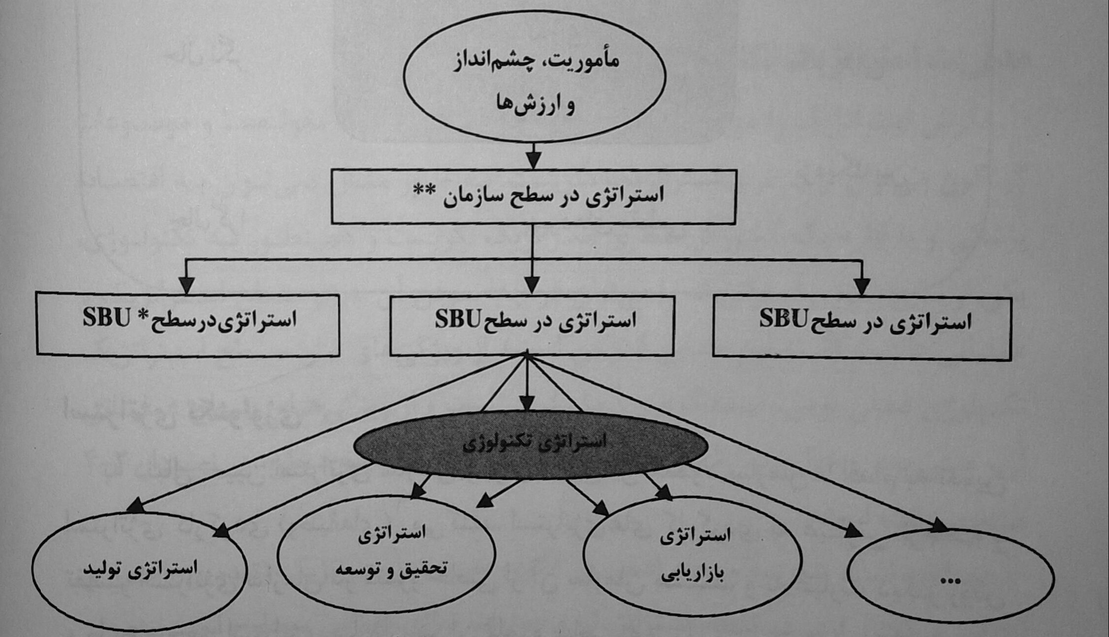
مدیریت استراتژیک تکنولوژی
استراتژی تکنولوژی
جایگاه استراتژی تکنولوژی در مقایسه با سایر استراتژی ها
SBU : واحد تولید یا خدمات مستقلی که در بازاری
مشخص فعالیت می کند.

Slide 15
مدیریت استراتژیک تکنولوژی
قلمرو وظیفه ای تکنولوژی
حوزه تکنولوژی قلب سازمان برای ایجاد نوآوری های فنی است . اما مدیریت تکنولوژی ، یک چالش میان وظیفه ای به شمار می آید.
دو فرایند اصلی حیطه وظیفه ای تکنولوژی ، عبارتند از توسعه محصول ( محصول جدید) و توسعه فرایند ( مربوط به فرایند تولید).
توسعه محصول و توسعه فرآیند در کنار هم ، مجموعه کل فعالیت های تکنولوژی هر سازمانی را تشکیل می دهد.
هدف استراتژی تکنولوژی ، کمک کردن به عنوان یک نیروی میانجی میان مسائل فناورانه درون شرکت و محیط خارجی آن است.
شناسائی تکنولوژی
شناسایی تکنولوژی به مفهوم تهیه فهرستی از تکنولوژی های موجود یا مورد نیاز برای تولید محصولات یا ارائه خدمات یک سازمان می باشد.
ابعاد شناسایی تکنولوژی شامل 6 دسته اجزاء تکنولوژی ، وسایل ، فرایندها ، سیستم ها، مواد اولیه و کاربردها می شود (Betz,1987) .
شناسایی تکنولوژی شامل فعالیت گزینش اولیه تکنولوژی اولیه تکنولوژی ها و کاهش آنها می باشد (Hax,1996).

Slide 16
مدیریت استراتژیک تکنولوژی
روش های شناسایی تکنولوژی
1. نگرش زنجیره ارزش
مایکل پورتر هر شرکت را مجموعهای از فعالیت هایی می داند که به منظور طراحی طراحی ، تولید ، بازاریابی ، فروش و خدمات پس از فروش محصول یا خدمات انجام می شوند.
او معتقد است که هر فعالیت با ارزش در این زنجیره ، اعم از فعالیت های اصلی (مثل تولید ، فروش ، انتقال و...) و پشتیبانی (مثل تهیه مواد اولیه ، تکنولوژی ، نیروی انسانی و...) در بر گیرنده یک یا چند تکنولوژی می باشد .
رنجیره ارزش ، ابزاری رایج برای شناسائی تکنولوژی های فرایند یک شرکت می باشد . پس از رسم زنجیره ارزش ، یک یا چند تکنولوژی بصورت بالفعل و بالقوه شناسایی می شوند.

Slide 17
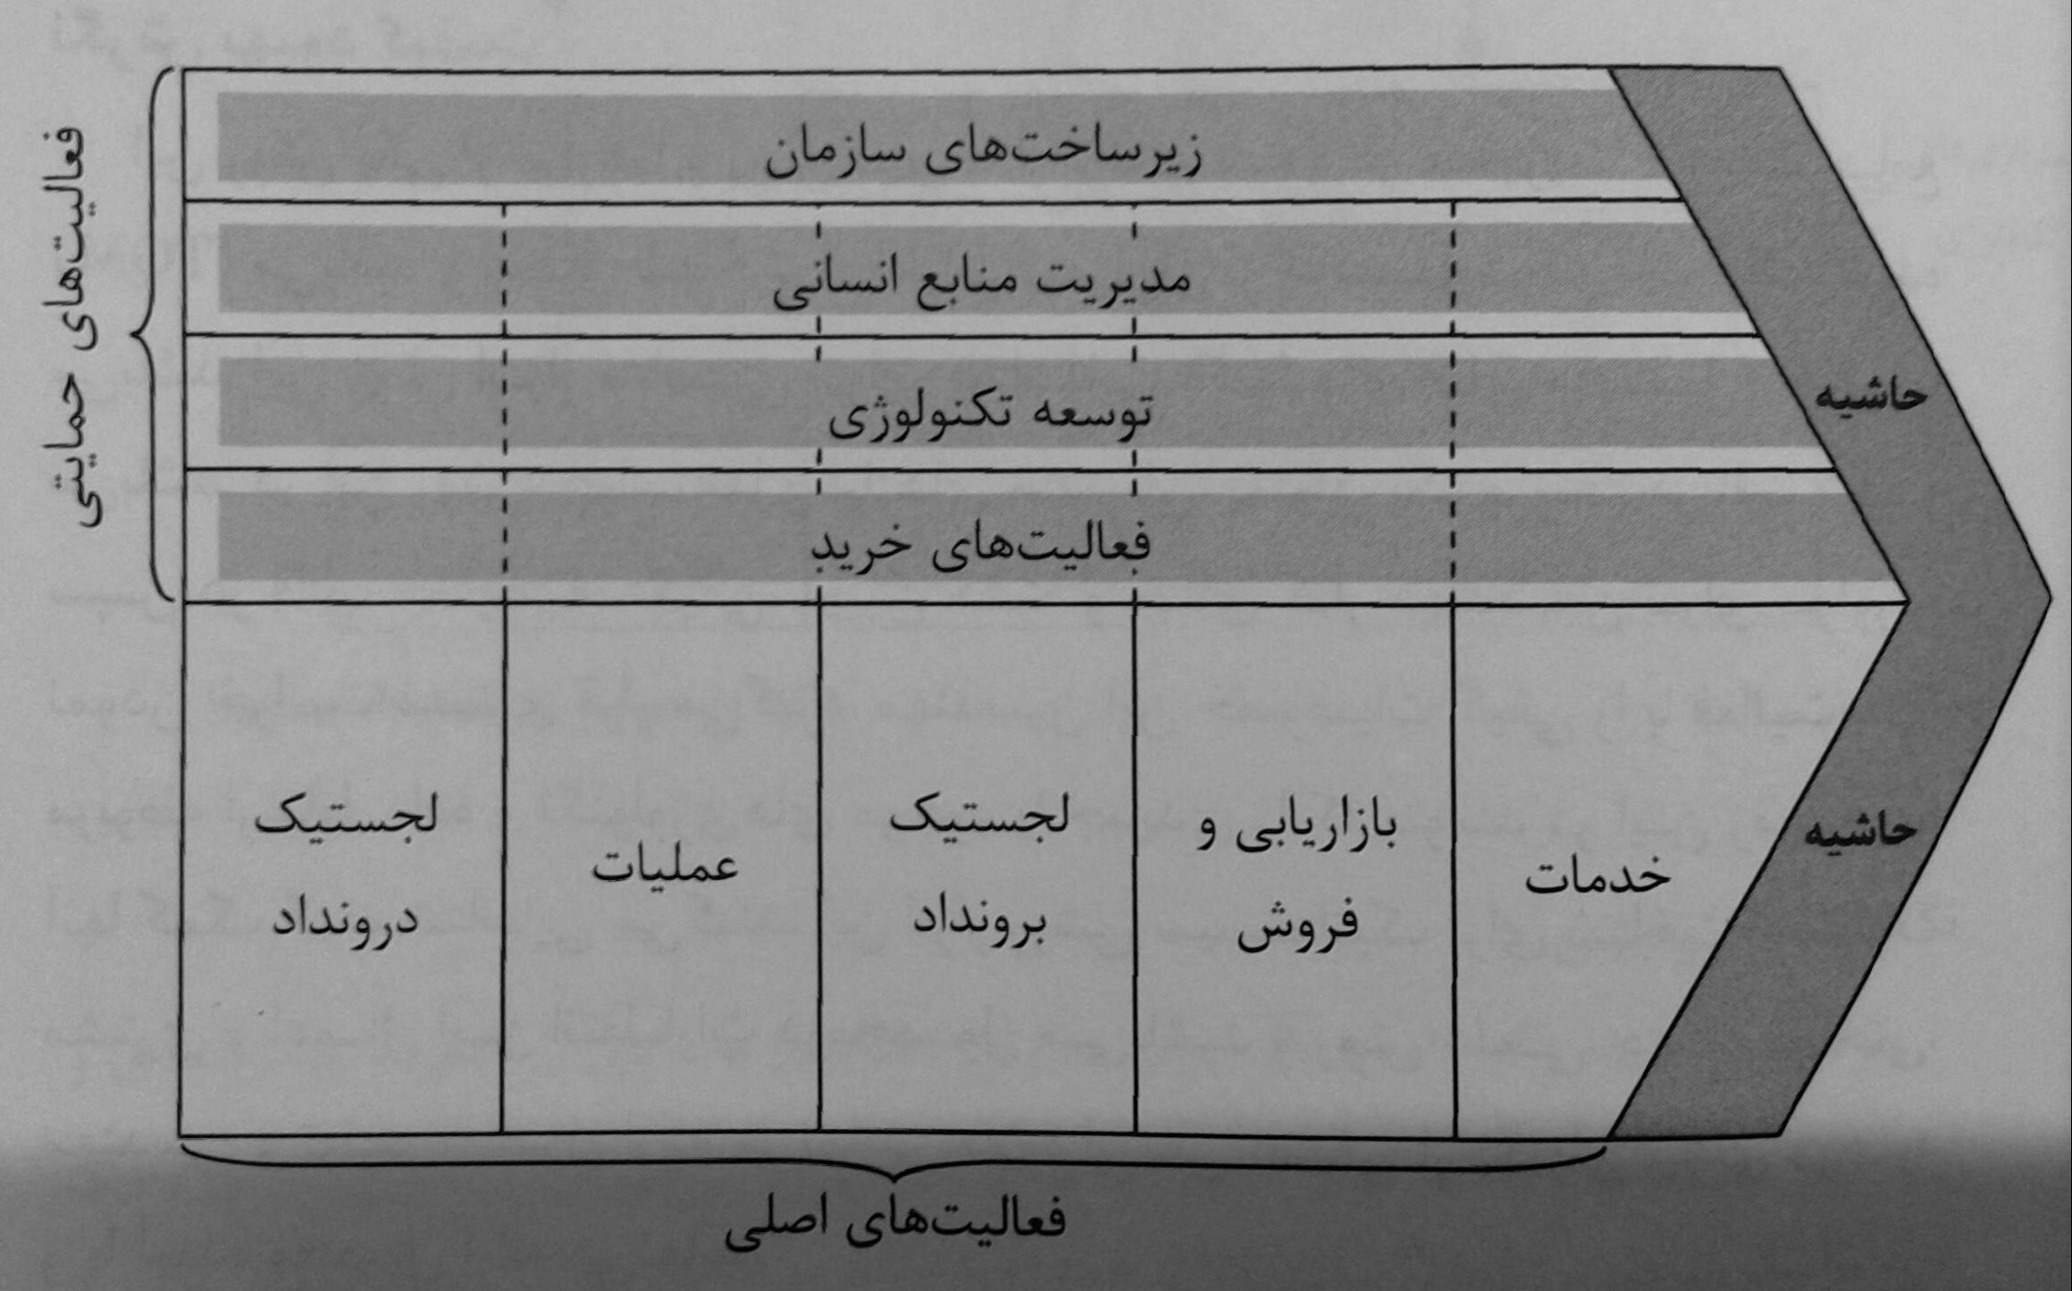
مدیریت استراتژیک تکنولوژی
روش های شناسایی تکنولوژی
نگرش زنجیره ارزش
زنجیره ارزش تکنولوژی های یک بنگاه

Slide 18
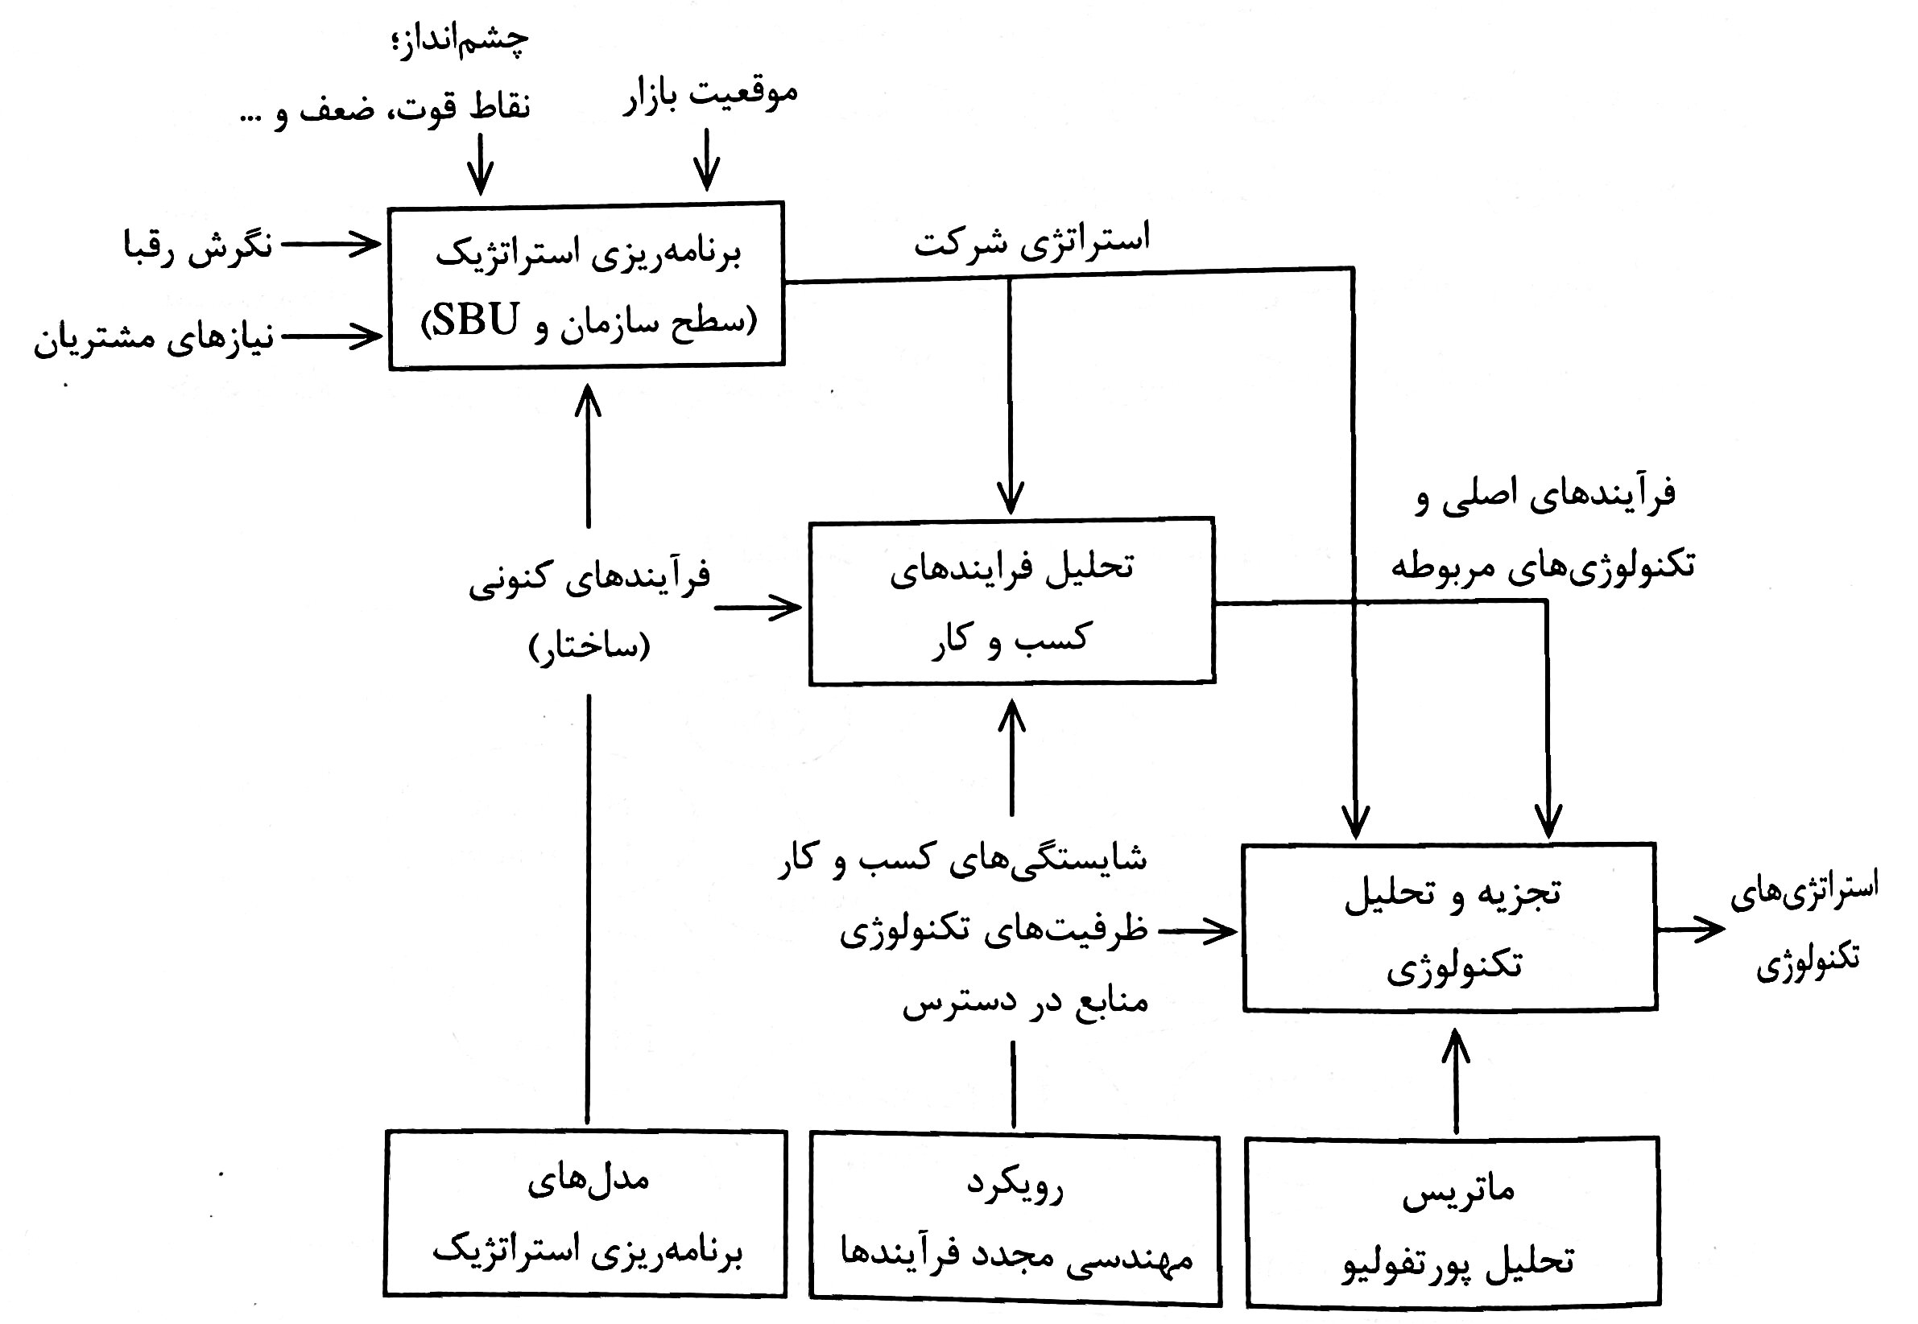
مدیریت استراتژیک تکنولوژی
روش های شناسایی تکنولوژی
2. نگرش فرآیندی
در این روش که معمولا برای شناسائی تکنولوژی های فرآیندی مثل تکنولوژی های فرآیند تولید یک محصول بکار می رود ، در ابتدا زنجیره اصلی فرآیند ( فرآیندهای عملیاتی ، پشتیبانی و مدیریتی) شناسائی گردیده و از آنجا که هر فرآیند متشکل از چندیدن فعالیت می باشد ، به شناسائی فعالیت های شناخته شده فرآیند پرداخته و با توجه به اینکه هر فعالیت با یک یا چند تکنولوژی انجام می پذیرد ، تکنولوژی های مربوطه شناسایی می شوند.

Slide 19
مدیریت استراتژیک تکنولوژی
روش های شناسایی تکنولوژی
3. نگرش بهبود کیفیت
این روش یکی از لبزار های بکار گرفته شده در TQM می باشد . در این روش خواسته ها و نیازهای مشتریان به عنوان یک ورودی دریافت شده و سپس در قالب خصوصیات کیفی تبیین گشته و مبنای کار مهندسین برای برآورده نمودن خواست مشتری قرار می گیرد. مهندسین این خصوصیات کیفی را با فعالیت های مربوطه ارتباط داده و تکنولوژی های موجود یا جدیدی را که بتوانند در این زمینه به آنها کمک کند شناسائی می کنند.

Slide 20
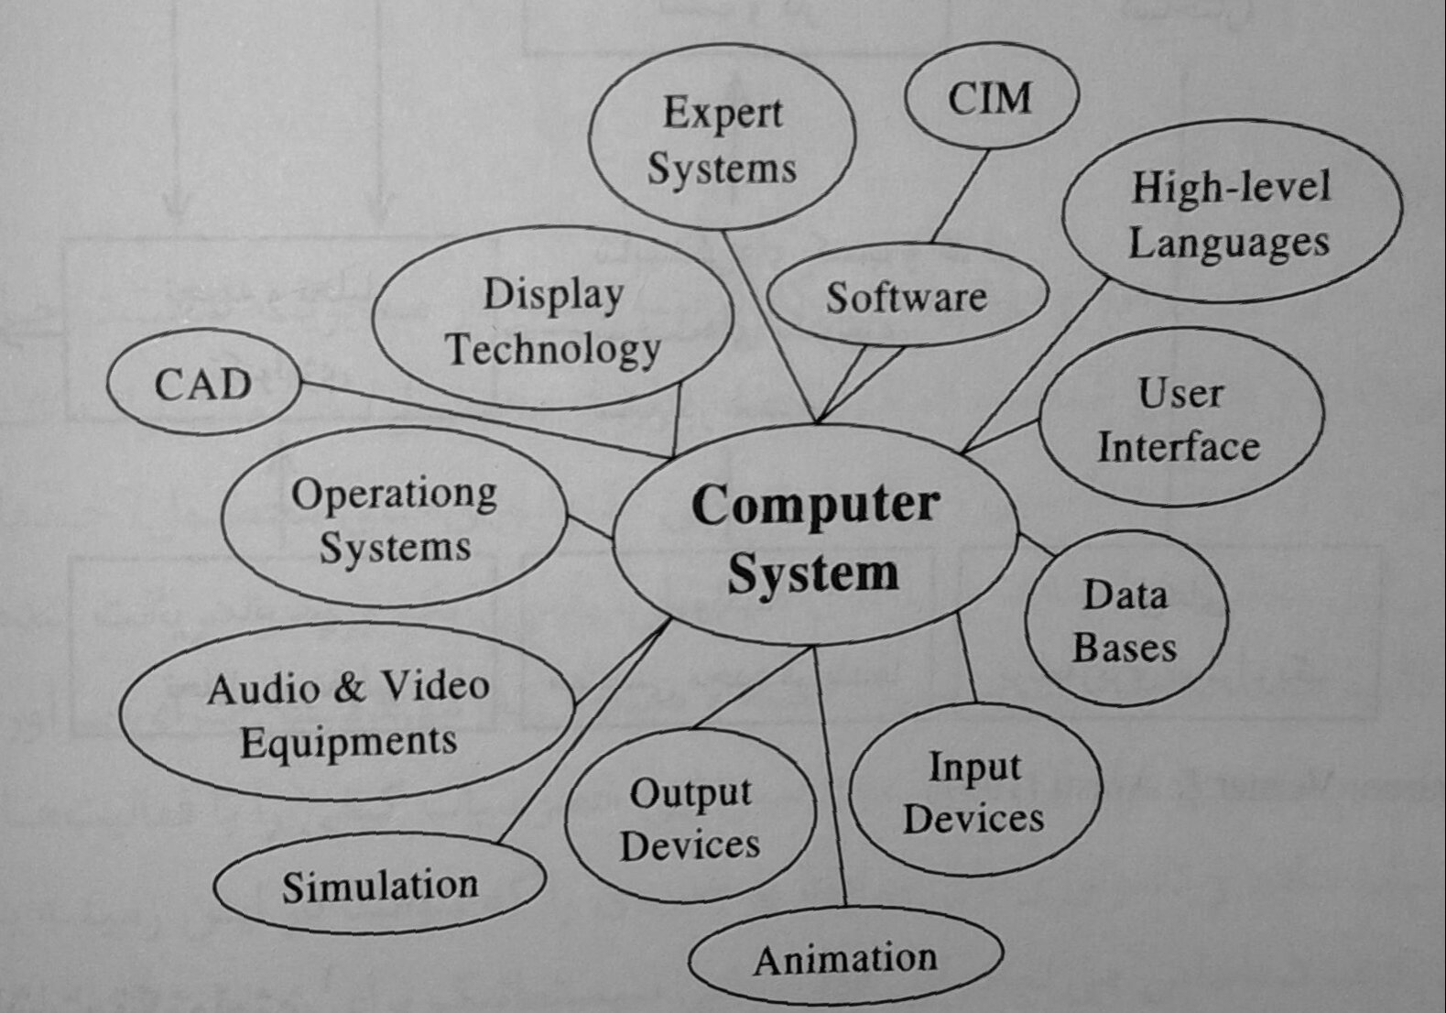
مدیریت استراتژیک تکنولوژی
3. نگاشت تکنولوژی
یک نگاشت شامل تعدادی گره و خط می باشد . هر گره می تواند بیانگر یم موضوع ، مفهوم ، تکنولوژی یا هرگونه اطلاعات دیگر بوده و خطوط بین گره ها ،ارتباط بین آنها را نشان می دهد . نگاشت به صورت متنی یا تصویری به تعیین ارتباط در میان تکنولوژی ها و به برنامه ریزان در بحث و تبادل نظ کمک می کند (Khalil,2000).
یکی از مهمترین کاربردهای نگاشت تکنولوژی ، امکان شناسایی و تحلیل و تصمیم گیری بر روی تکنولوژی های مرتبط با فعالیت ها و فرایندهای سازمان، همچنین کنترل و ردیابی اثرات تکنولوژیک آنها بر محصولات و خدماتشان می باشد.

Slide 21
مدیریت استراتژیک تکنولوژی
ارزیابی تکنولوژی
یکی دیگر از گام های اساسی در تدوین استراتژی تکنولوژی ، ارزیابی تکنولوژی فرآیندی است که بوسیله آن سازمان ها و بنگاه های اقتصادی جذابیت تکنولوژی هایی که در محصولات خود مورد استفاده قرار می دهند و یا امکان استفاده از آنها را دارند (Braun,1998) و همچنین توانمندی های تکنولوژیک خود را مورد ارزیابی قرار می دهند(Khalil,2000).
شعار ارزیابی تکنولوژی این است که یک تکنولوژی جدید باید بهتر از تکنولوژی قبلی باشد ، درغیر این صورت نیازی به آن نیست .

Slide 22
مدیریت استراتژیک تکنولوژی
ارزیابی تکنولوژی
تعاریف
ارزیابی تکنولوژی تلاشی سیستماتیک برای پیش بینی کلیه نتایج حاصل از بکارگیری یک تکنولوژی خاص است (طباطبائیان ، 1384).
ارزیابی تکنولوژی یک ابزار یا چارچوب فکری است که به درک بهتر نسبت به تکنولوژی و تصمیم گیری درباره آن کمک می کند . امروزه ارزیابی تکنولوژی قسمتی از یک تلاش جهانی برای برخورد سیستماتیک با پرسش “چگونه پیش رفتن” در زمینه تکنولوژی است (قاضی نوری ، 1383).

Slide 23
مدیریت استراتژیک تکنولوژی
ارزیابی تکنولوژی
فرآیند ارزیابی تکنولوژی در یک تقسیم بندی کلی شامل دو نوع مختلف زیر می باشد (Arasti,2004)
1. ارزیابی توانمندی تکنولوژیک:
تعریف
ارزیابی توانمندی تکنولوژی ارزیابی مجموعه ای از توانایی های وظیفه ایست که از طریق فعالیت های متنوع فناورانه بر عملکرد سازمان تاثیری داشته و به سادگی قابل تقلید نبوده و هدف نهایی آن ایجاد ارزش افزوده و بهبود موقعیت سازمان میاباشد (طباطبائیان و دیگران ، 1384).
ارزیابی زیرساخت های علمی و فناورانه یک سازمان ، کشور و... که ظرفیت یک کشور در پذیرش علم و تکنولوژی به منظور توسعه را تعیین می کند (Abdul Gaq,1985).

Slide 24
مدیریت استراتژیک تکنولوژی
ارزیابی تکنولوژی
ارزیابی توانمندی تکنولوژیک:
انواع
1. ارزیابی شکاف تکنولوژیک : هدف از این ارزیابی تعیین موقعیت سازمان در یک تکنولوژی خاص در میان رقبا ، پیشروهای تکنولوژی یا یک سطح ایده آل که توسط متخصصان تعیین شده است می باشد (Arasti,2004).
برای ارزیابی شکاف تکنولوژیک ، ابتدا سطح مورد نظر از تسلط به تکنولوژی مشخص گردیده و سطح تسلط فعلی نسبت به آن سنجیده می شود .
2. ارزیابی عوامل موثر بر توانمندی تکنولوژیک : انجام این ارزیابی ، چنانچه ارزیابی شکاف تکنولوژیک حکایت از ضعف سازمان در یک تکنولوژی خاص داشته باشد ضروری است.

Slide 25
مدیریت استراتژیک تکنولوژی
ارزیابی تکنولوژی
ارزیابی توانمندی تکنولوژیک:
عوامل ضعف تکنولوژی عبارتند از :
کمبود منابع مالی برای توسعه تکنولوژی
نوظهور بودن تکنولوژی و عدم آگاهی کافی نسبت به آن
ضعف در نیروی انسانی متخصص و مورد نیاز برای تکنولوژی
ضعف در دانش فنی و اطلاعات مورد نیاز برای تکنولوژی
ضعف در سخت افزار مورد نیاز برای تکنولوژی
ضعف در هماهنگی میان اجزاء تکنولوژی

Slide 26
مدیریت استراتژیک تکنولوژی
ارزیابی تکنولوژی
2. ارزیابی جذابیت تکنولوژی :
از منظر استراتژیک ، میزان جذابیت یک تکنولوژی ماحصل نقش آن تکنولوژی در افزایش مزیت رقابتی سازمان است . برخلاف توانمندی ، جذابیت یک تکنولوژی توسط عواملی تعیین می شود که خارج از کنترل محیط درونی سازمان بوده و معمولا به مشخصات ذاتی تکنولوژی مربوط می شود .
معیارهای ارزیابی جذابیت عبارتند از :
اثر تکنولوژی بر عملکرد محصول نهایی
گستردگی کاربرد تکنولوژی در انواع محصولات مختلف
اثرگذاری تکنولوژی و یا اثرپذیری آن بر روی دیگر تکنولوژی ها
اثر تکنولوژی بر اهداف استراتژیک سازمان
ریسک جایگزینی با تکنولوژی های دیگری که در آستانه ظهور هستند
مدت زمانی که تا مرحله زوال تکنولوژی باقی مانده است
امکان فروش تکنولوژی یا محصولات آن به خارج از کشور

Slide 27
مدیریت استراتژیک تکنولوژی
آینده نگاری تکنولوژی
آینده نگاری تکنولوژی تلاشی سیستماتیک برای نگاه آینده نگر به علم ، تکنولوژی ، اقتصاد و اجتماع است با هدف شناسایی تحقیقات استراتژیک و تکنولوژی های نوظهوری که احتمالا به منافع بزرگ اقتصادی و اجتماعی منجر می گردند (Martin,1996).
استراتژی های دولتی برای هدایت شرکت ها در زمینه تکنولوژی های انتخابی ، مدیریت فعالیت های تکنولوژیک و اشاعه نوآوری ها مرتبط با فرآیند آینده نگاری هستند. همچنین آینده نگاری عامل مهمی در به حداقل رساندن ریسک کنترل عدم اطمینان در مورد آینده است (مجیدفر،1388).

Slide 28
مدیریت استراتژیک تکنولوژی
پیش بینی تکنولوژی
پیش بینی تکنولوژی را می توان به صورت تشخیص زودرس یشرفت های نویدبخش آینده تکنولوژیک و ارزیابی پتانسیل آنها تعریف کرد . پیشبینی تکنولوژی بر حوزه های خاص تکنولوژی تمرکز می نماید و هدف آن تعیین حوزه های با پتانسیل بالاست . در پیشبینی تکنولوژی ، فرصت های ایجاد محصولات جدید بدنبال کشفیات علمب و همچنین ظهور ، توسعه و انتشار نوآوری های تکنولوژیک از اهمیت محوری برخوردار هستند.
تکنیک های پیش بینی تکنولوژی شامل بر روش هایی است به منظور :
تعیین سازماندهی و قیاس الگوهای پیشرفت تکنولوژیک گذشته
جمع آوری و ادغام نظرات افراد متخصص در زمینه هایی که پیش بینی باید انجام شود.

Slide 29
مدیریت استراتژیک تکنولوژی
ممیزی تکنولوژی
تکنولوژی هایی که باعث جریان های درآمدی در حال حاضر و آینده برای بنگاه می شوند باید شناسائی شده و تاثیرات رقابتی ارزیابی گردد.
10 سوال کلیدی که یک ممیزی تکنولوژی باید به آنها پاسخ دهد عبارتند از (Farrukh,2000):
شرکت باید مالکیت چه تکنولوژی هایی را داشته باشد؟
تکنولوژی های ششرکت از کجا آمده اند؟
دامنه تکنولوژی های شرکت چیست؟
طبقه بندی تکنولوژی شرکت چگونه است؟
تکنولوژی ها به چه انندازه رقابتی هستند؟
تکنولوژی های شرکت به چه میزان جدید هستند؟
موقعیت چرخه حیات تکنولوژی های شرکت کجاست؟
کارایی شرکت در اکتساب تکنولوژی ها چگونه است ؟
کارایی شرکت در بهره برداری از تکنولوژی ها چگونه است؟
کارایی شرکت در مدیریت تکنولوژی ها چگونه است؟

Slide 30
مدیریت استراتژیک تکنولوژی
هماهنگی تکنولوژی
رویکرد هماهنگی با تاکید بر هماهنگی تکنولوژی مبتنی بر چند اصل است :
ایجاد هماهنگی میان تکنولوژی و سازمان یک فعالیت مقطعی نیست ، بلکه فرآیندی پیوسته است که سازمان بایستی به ادامه آن متعهد باشد.
آنچه که امروز سبب هماهنگی می شود ، ممکن است در آینده نتواند چنین کاری انجام دهد.
فرآیند هماهنگی به حوزه های دیگری از سازمان نیز تمرکز دارد و نه فقط بر تکنولوژی.
اهمیت هماهنگی تا آنجاست که می توانمدیریت را معادل هماهنگی دانست و وظایف اصلی مدیریت از قبیل برنامه ریزی ، سازماندهی ، هدایت و کنترل را ابزارهای هماهنگی محسوب نمود.

Slide 31
مدیریت استراتژیک تکنولوژی
هماهنگی تکنولوژی
چالش هماهنگی در تکنولوژی
پیش فرض نهفته در طرح موضوع اهمیت و ضرورت هماهنگی ، آن است که هماهنگی موجب وحدت گرایی و هم افزایی می شود . تخصص گرایی مساله تکثرگرایی را در پی خواهد داشت که خود می تواند به تضاد و کاهش بهره وری در سازمان منجر شود.
چنانچه تکنولوژی را به عنوان یکی از حوزه های کارکردی سازمان در نظر بگیریم ، در نمودار فوق انواع هماهنگی و نیز روابط موجود بین تکنولوژی با سایر سیستم ها را نشان می دهد.
منظور از هماهنگی در سطح استراتژیک ، همخوانی و انطباق استراتژی های سطوح پایین تر سازمان و استراتژی های کارکردی با استراتژی سازمان می باشد.

Slide 32
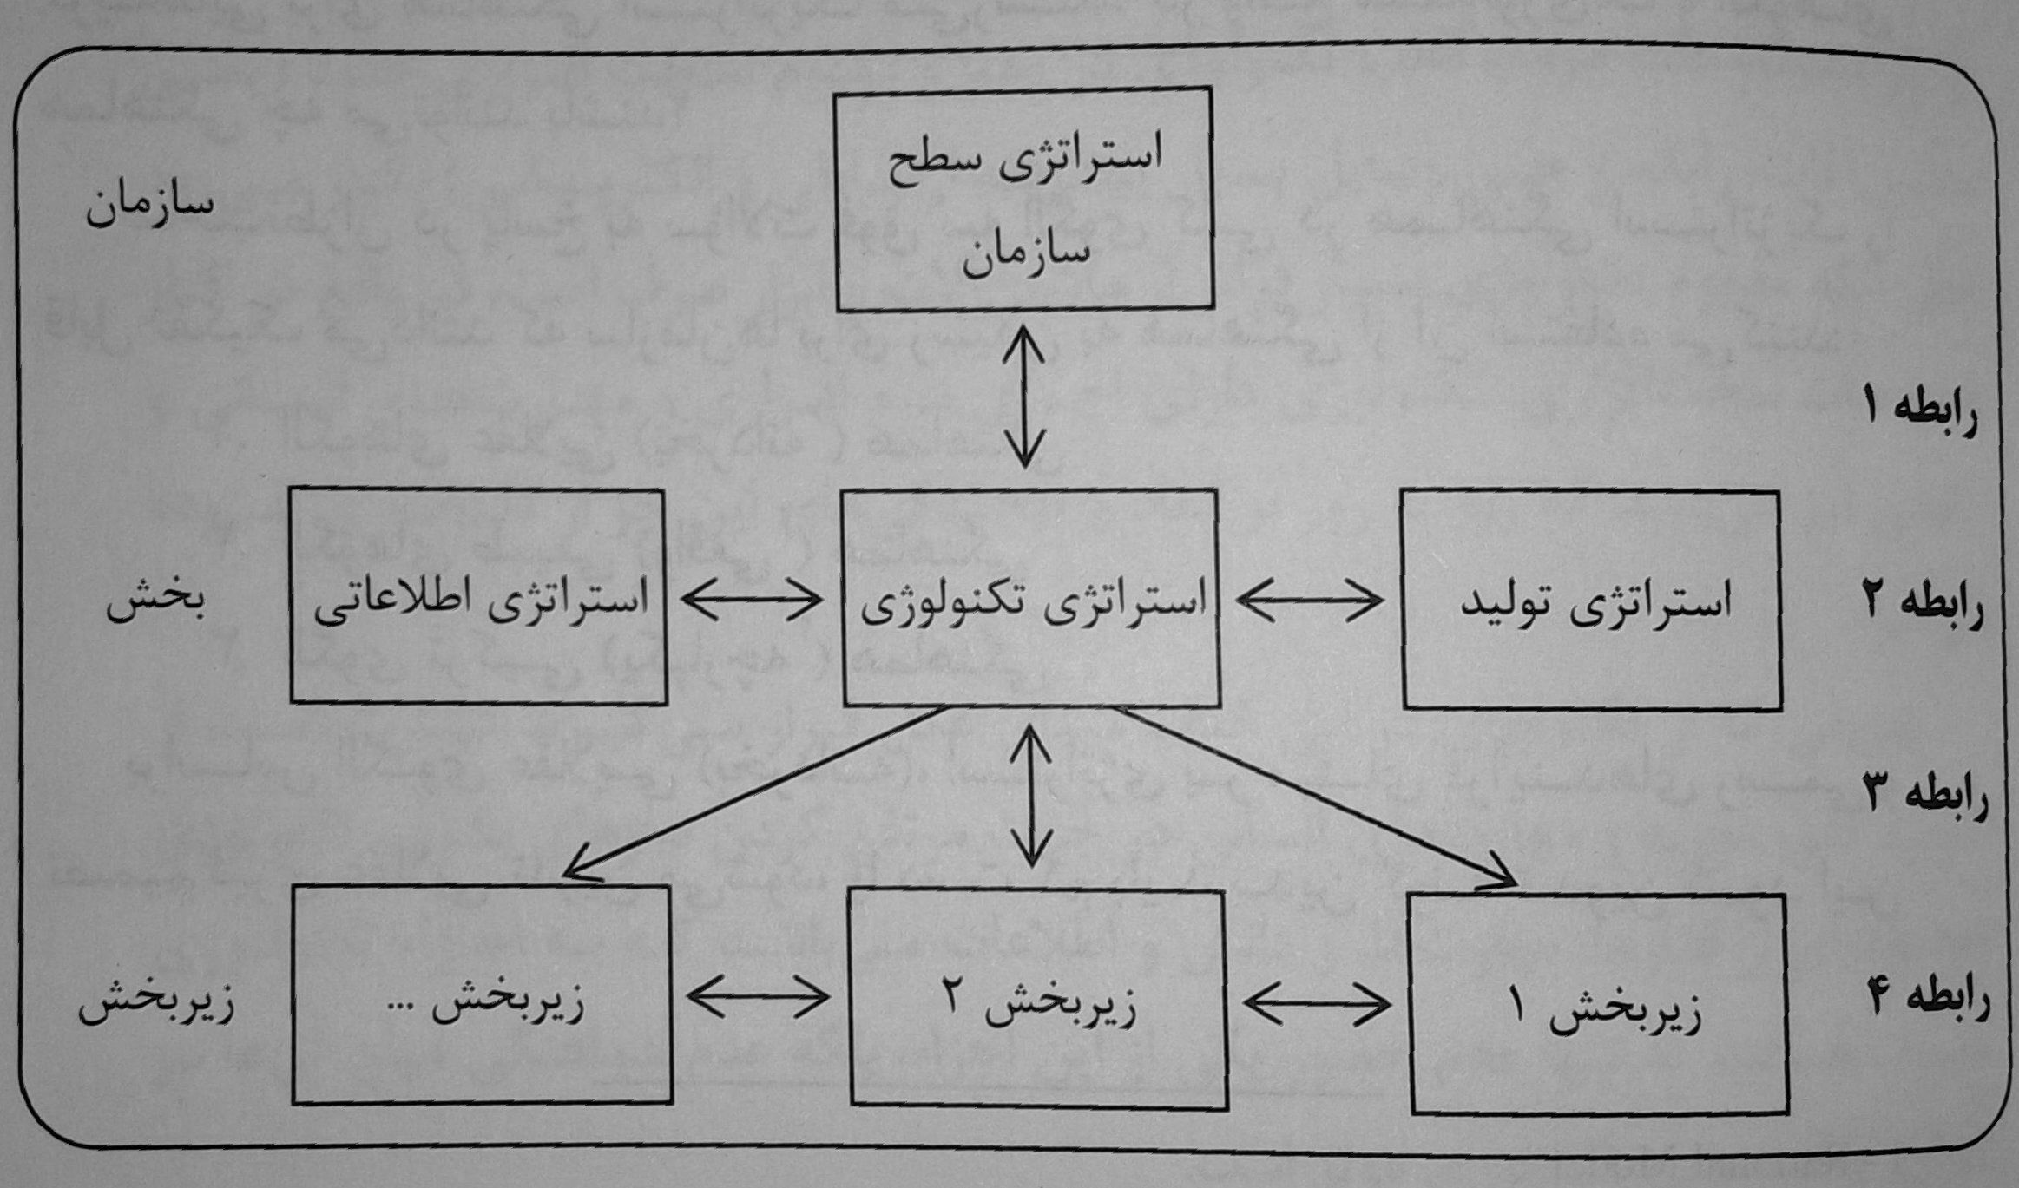
مدیریت استراتژیک تکنولوژی
هماهنگی تکنولوژی
چالش هماهنگی در تکنولوژی
سطوح هماهنگی در مدیریت استراتژیک

Slide 33
مدیریت استراتژیک تکنولوژی
هماهنگی تکنولوژی
سه الگوی کلی در هماهنگی استراتژیک عبارتند از:
الگوهای عقلایی هماهنگی : بر اساس این الگو ها ، استراتژی بر مبنای فرآیندهای رسمی تصمیم گیری عقلایی تدوین می شود یا دست کم باید بدین گونه تدوین شود.این الگوهای همانگی رابطه یک طرفه و از بالا به پایین استراتژی سازمان و استراتژی تکنولوژی را نشان می دهد و براین باور بناشده است که استراتژی سازمان تعیین کننده استراتژی تکنولوژی می باشد .
الگوهای طبیعی هماهنگی: این الگو عوامل محدود کننده یا نهادی را در استراتژی تکنولوژی اثر گذار می داند.
الگوهای ترکیبی هماهنگی: ترکیبی از الگوهای عقلایی و طبیعی می باشد که با ملاک قرار دادن معیارهای محوری ،اولویت های کلی سیستم را تعیین کرده و در استراتژی بگنجانند ، به طوریکه کلیه گروه های ذینفع مطابق مبانی و اصول مورد نظر ، هدایت مدیریت شوند.

Slide 34
مدیریت استراتژیک تکنولوژی
استراتژی زیرسیستم های تکنولوژی
استراتژی های توسعه تکنولوژی
استراتژی های انتخاب تکنولوژی
استراتژی های همکاری تکنولوژی بین سازمانی
استراتژی های همکاری تکنولوژی درون سازمانی
استراتژی های محافظت از تکنولوژی
استراتژی های چرخه عمر تکنولوژی
نقشه هماهنگی استراتژی های تکنولوژی

Slide 35
مدیریت استراتژیک تکنولوژی
استراتژی زیرسیستم های تکنولوژی
استراتژی های توسعه تکنولوژی
لیتل در سال 1980 مدل تدوین استراتژی خود را ارائه دادو بعدها توسط راسل (1991) و فلوید (1997) بهبود یافت . قدم های تدوین استراتژی تکنولوژی در این روش به شرح زیر است:
شناسائی تکنولوژی های مورد نیاز
تعیین عوامل درونی موفقیت
تعریف اهمیت استراتژیک تکنولوژی هایی که بر روی عوامل درونی موفقیت موثر بوده و انتخاب آنها
تعیین نقاط قوت و ضعف تکنولوژیک سازمان
تدوین استراتژی تکنولوژی

Slide 36
مدیریت استراتژیک تکنولوژی
استراتژی زیرسیستم های تکنولوژی
استراتژی های توسعه تکنولوژی
لیتل برای تدوین استراتژی ماتریس دو بعدی زیر را پیشنهاد می کند
موقعیت رقابتی سازمان در تکنولوژی
اثر رقابتی تکنولوژی | رهبری قاطع/قوی | مطلوب | قابل دفاع/ضعیف
پایه | نگهداری | نگهداری | اصلاح کردن
کلیدی | پرورش دادن | پرورش دادن | اصلاح کردن
پیشگام
درحال ظهور
سرمایه گذاری به صورت انتخابی
ایجاد
ایجاد

Slide 37
مدیریت استراتژیک تکنولوژی
استراتژی زیرسیستم های تکنولوژی
استراتژی های توسعه تکنولوژی
داخلی
کانون توجه
خارجی
عقلایی
سازمان
طبیعی
عینی
فرض های فلسفی
ذهنی
باز
کم
بنیادی
ایجاد | سرمایه گذاری به صورت انتخابی
پرورش تکنولوژی | نگهداری و اصلاح
سیستم
تغییرات
کنترل
بسته
شدید
تدریجی

Slide 38
مدیریت استراتژیک تکنولوژی
استراتژی زیرسیستم های تکنولوژی
استراتژی های انتخاب تکنولوژی
ریسک و هزینه بالای توسعه تکنولوژی باعث شده که اکثر شرکت ها تلاش کنند تا توسعه محصول جدید را در غالب ترکیب متوازنی از پروژه ها در مراحل متفاوت توسعه مدیریت کنند.
معمولا چهار نوع پروژه توسعه در نقشه پروژه شرکت ها برای کمک به این منظور ظاهر می شوند:
تحقیق و توسعه پیشرفته : این پروژه ها پیش قراول توسعه تجاری هستند و برای توسعه تکنولوژی های استراتژیک پیشرفته ضروریند.
دستاورد: دربرگیرنده توسعه محصولاتی هستند که در آنها تکنولوژی های جدید و انقلابی محصول و فرآیند بکار گرفته شده باشد .
پلتفورم: بهبود اساسی در هزینه کیفیت و عملکرد یک تکنولوژی نسل های پیشین بوجود می آورند .
پروژه های اقتباسی : مستلزم تغییرات تدریجی در محصولات و یا فرآیند ها هستند . بیانگر اصلاحات و تغییرات وارد شده در طرح اصلی پلتفرم هستند.

Slide 39
مدیریت استراتژیک تکنولوژی
استراتژی زیرسیستم های تکنولوژی
استراتژی های انتخاب تکنولوژی
ماتریس نقشه پروژه در انتخاب
فرایند اصلی
تحقیق و توسعه پیشرفته | پلتفرم
دستاورد | اقتباسی
تغییر فرآیند
تغییر تدریجی
اصلاح شده
تغییر محصول
جدید

Slide 40
مدیریت استراتژیک تکنولوژی
استراتژی زیرسیستم های تکنولوژی
استراتژی های انتخاب تکنولوژی
پس از انتخاب نقشه پروژه ، سازمان کلیه پروژه های موجود و تحت بررسی را برحسب منابعی که به آنها نیاز دارند و اینکه چه کمکی به خط تولید سازمان می کنند دسته بندی می کند . آنگاه سازمان می تواند انواع پروژه ها را به روی نقشه منعکس کند و شکاف های موجود در استراتژی توسعه را مشخص کند .
ماتریس استراتژی های انتخاب
بالا
انتخاب گسترده با هدف حل مساله تکنولوژی | انتخاب گسترده با هدف حل مساله بنگاه
انتخاب محدود با هدف حل مساله تکنولوژی | انتخاب محدود با هدف حل مساله بنگاه
جذابیت تکنولوژی
پایین
کم
توانمندی سازمان
زیاد

Slide 41
مدیریت استراتژیک تکنولوژی
استراتژی زیرسیستم های تکنولوژی
استراتژی های انتخاب تکنولوژی
داخلی
کانون توجه
خارجی
عقلایی
سازمان
طبیعی
عینی
فرض های فلسفی
ذهنی
باز
کم
بنیادی
تحقیق و توسعه پیشرفته | انتخاب گسترده با هدف حل مساله بنگاه
انتخاب محدود با هدف حل مساله تکنولوژی | انتخاب محدود با هدف حل مساله بنگاه
سیستم
تغییرات
کنترل
بسته
شدید
تدریجی

Slide 42
مدیریت استراتژیک تکنولوژی
استراتژی زیرسیستم های تکنولوژی
استراتژی های همکاری تکنولوژی بین سازمانی
بخش قابل توجهی از نوآوری های تکنولوژیکی از تشریک مساعی چندین فرد یا سازمان برمی خیزد . تشریک مساعی اغلب به سازمان ها امکان می دهد که به دستاوردهای بیشتر ، با سرعت بیشتر و هزینه یا ریسک کمتری نائل شوند . در عین حال همکاری با دیگران اغلب مستلزم دست کشیدن از مقداری کنترل بر توسعه نوآوری و نیز بخشی از پاداش های مورد انتظار از آن است . همچنین ممکن است سازمان را با ریسک تخلفات و تخطی های سازمان رقیب دست به گریبان سازد.

Slide 43
مدیریت استراتژیک تکنولوژی
استراتژی زیرسیستم های تکنولوژی
استراتژی های همکاری تکنولوژی بین سازمانی
اخذ امتیاز : قراردادی است که طبق آن گیرنده امتیاز ، حق استفاده از تکنولوژی امتیاز دهنده را بدست می آورد . واگذار کننده امتیاز از این طریق می تواند تکنولوژی سازمان را در طیف وسیع تری از بازارها منتشر کند. برای سازمان گیرنده نیز مزیت ارزان بودن نسبت به توسعه را خواهد داشت . درمقابل ، این تکنولوژی در اختیار دیگر سازمان ها نیز قرار دارد درنتیجه معمولا مزیت رقابتی ایجاد نمی کند .
اتحاد استراتژیک : سازمان هایی که از قابلیت های متفاوتی برخوردارند که برای توسعه یک تکنولوژی جدید لازم است ، می توانند برای روی هم ریختن منابع خود به تشکی اتحاد دست زنند تا به طور مشترک بتوانند محصول یا بازار مورد بحث را سریعتر یا با هزینه کمتر توسعه دهند

Slide 44
مدیریت استراتژیک تکنولوژی
استراتژی زیرسیستم های تکنولوژی
استراتژی های همکاری تکنولوژی بین سازمانی
3. پیمان مشترک : شراکتی است میان دو یا بیش از دو سازمان که شرکا در آن سهم سرمایه قابل توجهی دارند و اغلب به ایجاد یک موجودیت تجاری جدید منجر می شود . در واقع پیمان های مشترک نوع خاصی اتحاد استراتژیک هستند که به ساختاردهی و اعهد قابل ملاحظه ای نیاز دارند
4. دادن کار به منابع بیرونی : سازمان هایی که به نوآوری های تکنولوژیک جدید دست می یابند ، همواره از شایستگی ها ، تسهیلات یا مقیاس لازم برای انجام کارآمد یا اثربخش کلیه فعالیت های موجود در زنجیره ارزش برخوردار نیستند، اینگونه سازمان ها ممکن است انجام این فعالیت ها را به منابع بیرونی واگذار کنند.

Slide 45
مدیریت استراتژیک تکنولوژی
استراتژی زیرسیستم های تکنولوژی
استراتژی های همکاری تکنولوژی بین سازمانی
داخلی
کانون توجه
خارجی
عقلایی
سازمان
طبیعی
عینی
فرض های فلسفی
ذهنی
باز
کم
بنیادی
اتحاد استراتژیک | شراکت انتخابی
پیمان مشترک | اخذ امتیاز
سیستم
تغییرات
کنترل
بسته
شدید
تدریجی

Slide 46
مدیریت استراتژیک تکنولوژی
استراتژی زیرسیستم های تکنولوژی
انواع استراتژی های همکاری تکنولوژی بین سازمانی
روش | شرح
اخذ | یک شرکت ،شرکت دیگر را به منظور دستیابی به تکنولوژی به کنترل خود در می آورد.
اخذ آموزشی | یک شرکت ، افراد ماهر در یک رشته مشخص تکنولوژی را به خدمت می گیرد و یا یک شرکت کوچکتر را بدست می آورد تا افراد آشنا با آن تکنولوژی را بدست آورد.
ادغام | یک شرکت با شرکت دیگری که تکنولوژی را در اختیار دارد ، ادغام می شود و یک شرکت جدید از پیوند دو شرکت قبلی بوجود می آید.
لیسانس | یک شرکت لیسانس استفاده از یک تکنولوژی را بدست می آورد.
سهام اقلیت | یک شرکت سهام شرکت دیگری را که صاحب تکنولوژی است خریداری می کند تا به تکنولوژی های آن شرکت دسترسی داشته باشد.
همکاری مشترک | یک شرکت با شرکت دیگری همکاری مشترک رسمی همراه با تبادل سهام بوجود می آورد و یک شرکت سوم ایجاد می شود . این شرکت سوم هدف مشخصی را در نوآوری دنبال می کند
تحقیق و توسعه مشترک | یک شرکت با شرکت های دیگر توافق می کند تا بر روی یک تکنولوژی مشخص ، بدون تبادل سهام به تحقیق و توسعه بپردازد.

Slide 47
مدیریت استراتژیک تکنولوژی
استراتژی زیرسیستم های تکنولوژی
انواع استراتژی های همکاری تکنولوژی بین سازمانی
روش | شرح
قرارداد تحقیق و توسعه | یک شرکت توافق می کند تا هزینه های تحقیق و توسعه را در یک موسسه تحقیقاتی ، دانشگاه یا یک شرکت کوچک نوآور را تقبل کند و از این طریق به یک تکنولوژی مشخص دست یابد.
سرمایه گذاری پژوهشی | یک شرکت هزینه های تحقیق و توسعه را در یک موسسه تحقیقاتی ، دانشگاه یا یک شرکت کوچک نوآور را تامین می کند تا از این رهگذر فرصت ها و ایده هایی را برای نوآوری کسب کند.
هم راستایی | یک شرکت منابع تکنولوژی خود را با دیگر شرکت ها به اشتراک می گذاردتا به اهداف مشترکی در نوآوری فناورانه دست یابد .
کنسرسیوم | چند شرکت و موسسه عمومی تلاش های خود را برای رسیدن به اهداف مشترک پیوند می زنند
شبکه سازی | یک شرکت شیکه ای از ارتباتاط را برقرار می کند تا از چگونگی روند های تحول و نیز فرصت های موجود در یک رشته خاص آگاه باشند.
اتکا به منشا بیرونی | شرکت فعالیت های فناورانه خود را به خارج از بنگاه واگذار می کند و به آسانی تکنولوژی مورد نظر خود را از خارج از مرزهای سازمان بدست می آورد.

Slide 48
مدیریت استراتژیک تکنولوژی
استراتژی زیرسیستم های تکنولوژی
استراتژی های همکاری تکنولوژی درون سازمانی
این نوع استراتژی ها را سازمان های چندملیتی به منظور همکاری تکنولوژی بین بخش های مختلف سازمان های خود ، مورد استفاده قرار می دهند .
بازارهای خارجی منابع اطلاعاتی و غیراطلاعاتی متنوعی ارائه می دهند . آنها همچنین ممکن است به محصولات بسیار متفاوتی نیاز داشته باشند و از هنجارهای عملیاتی متفاوتی برخوردار باشند.
بارتلت و گوشال ۴ استراتژی اصلی را که سازمان های چند ملیتی برای همکاری بین بخش های مختلف خود اتخاذ می کنند ، مشخص کرده اند.

Slide 49
مدیریت استراتژیک تکنولوژی
استراتژی زیرسیستم های تکنولوژی
استراتژی های همکاری تکنولوژی درون سازمانی
۱. استراتژی مرکز برای جهان:
متضمن انجام فعالیت های نوآوری در یک قطب مرکزی و سپس انتشار آن ها در سرتاسر سازمان می باشد . در این حالت ، مدیران سازمان به دلیل تمایل به کنترل تحولات یک تکنولوژی و حمایت از تکنولوژی های اختصاصی ، یک رویکرد مرکزیت برای جهان اتخاذ می کنند. این استراتژی باعث هماهنگی بیشتر و افزایش سرعت پاسخگویی به تغییرات تکنولوژی می شود.
۲. استراتژی محلی برای محلی:
هر بخش از سازمان خود فعالیت های تحقیق و توسعه را که متناسب با نیازهای بازار محلی انتخاب شده اند ، انجام می دهد. معمولا زمانی این استرتژی انتخاب می شود که بخش ها بسیار خودمختار هستند یا بازارها بسیار متمرکز هستند.

Slide 50
مدیریت استراتژیک تکنولوژی
استراتژی زیرسیستم های تکنولوژی
استراتژی های همکاری تکنولوژی درون سازمانی
3. استراتژی بهره گیری از قابلیت های محلی:
هنگامی که هر شعبه سازمان ، فعالیت های تحقیق و توسعه خود را انجام دهد ، اما سازمان بکوشد تا از نوآوری در ای حاصله در سراسر سازمان بهره گیرد . این استراتژی شرکت را قادر می سازد که از مزایای ایده ها و منابع متنوعی که در بازارهای محلی تولید می شوند، بهره گیرد.
4. استراتژی پیوند جهانی :
فعالیت های نوآوری غیرمتمرکز هستند ، اما در عین حال برای تامین نیازهای جهانی سازمان به طور متمرکز هماهنگ می شوند.هریک از بخش هایی که از نظر جغرافیایی غیر متمرکز هستند ، می توانند وظیفه نوآوری متفاوتی برعهده گیرند که به نیازهای جهانی سازمان پاسخ دهد.

Slide 51
مدیریت استراتژیک تکنولوژی
استراتژی زیرسیستم های تکنولوژی
استراتژی های همکاری تکنولوژی بین سازمانی
داخلی
کانون توجه
خارجی
عقلایی
سازمان
طبیعی
عینی
فرض های فلسفی
ذهنی
باز
کم
بنیادی
استراتژی پیوند جهانی | استراتژی مرکز برای جهان
استراتژی محلی برای محلی | استراتژی قابلیت های محلی
سیستم
تغییرات
کنترل
بسته
شدید
تدریجی

Slide 52
مدیریت استراتژیک تکنولوژی
استراتژی زیرسیستم های تکنولوژی
استراتژی های محافظت از تکنولوژی
۱. ثبت امتیاز:
در بسیاری از کشورها ، مخترعان می توانند درخواست خود را برای حمایت از اختراعشان مطرح کنند. این امر باعث می شود دیگران از تولید ، استفاده یا فروش یا وارد کردن اختراع منع شوند.
۲. اسرار تجاری:
مخترعان یا سازمان ها به جای برملا کردن اطلاعات محصول یا فرآیندهای اختصاصی خود درعوض ثبت اختراع،اغلب به سری نگه داشتن آنها تحت عنوان اسرار تجاری از دارایی های معنوی خود حمایت می کنند.تنهاداطلااتی را می توان جزء اسرار تجاری به حساب آورد که اولا مزیت متمایزی را در غالب رانت های اقتصادی در اختیار سازمان قرار دهد ، ثانیا تنها تا زمانی ارزشمند است که خصوصی باقی بماند.

Slide 53
مدیریت استراتژیک تکنولوژی
استراتژی زیرسیستم های تکنولوژی
استراتژی های محافظت از تکنولوژی
3. انتشار تکنولوژی:
گاهی تکنولوژی های باز پذیرش سریع تری را با خود به همراه می آورند .اگر سازمانهای متعدد به تولید توزیع و ترویج یک تکنولوژی بپردازند ، پایگاه جا افتاده تکنولوژی ممکن است با سرعت بسیار بیشتری نسبت به زمانی که یک سازمان به تنهایی آن را ارائه دهد ،قدرت و شکل پیدا کند. رقابت بین تولید کنندگان باعث کاهش قیمت و افزایش جذابیت محصول برای مشنریان گردد و از این طریق بازار مصرف گسترش یابد.

Slide 54
مدیریت استراتژیک تکنولوژی
استراتژی زیرسیستم های تکنولوژی
استراتژی های همکاری تکنولوژی بین سازمانی
داخلی
کانون توجه
خارجی
عقلایی
سازمان
طبیعی
عینی
فرض های فلسفی
ذهنی
باز
کم
بنیادی
اسرار تجاری | ثبت امتیاز
انتشار تکنولوژی | واگذاری محدود امتیاز
سیستم
تغییرات
کنترل
بسته
شدید
تدریجی

Slide 55
مدیریت استراتژیک تکنولوژی
استراتژی زیرسیستم های تکنولوژی
استراتژی های محافظت از تکنولوژی
شیوه های انتشار تکنولوژی
انتشار تکنولوژی محور : انتشار یک تکنولوژی خاص به بنگاه ها ، صنایع و مناطق
انتشار سازمان محور : ارتقای قابلیت تکنولوژیکی سازمان های ویژه
انتشار صنعت محور : تقویت یا بازسازی رقابت پذیری تکنولوژیکی صنعت خاص
انتشار منطقه محور: ارتقتی قابلیت های تکنولوژیکی یا بازسازی شبکه های تکنولوژی در منطقه خاص

Slide 56
مدیریت استراتژیک تکنولوژی
استراتژی زیرسیستم های تکنولوژی
استراتژی های محافظت از تکنولوژی
نوع دیگر دسته بندی محافظت از تکنولوژی
۱. سیستم های کاملا اختصاصی
سیستم هایی هستند که تکنولوژی مورد استفاده آنها در مالکیت سازمان است و از طریق مکانیسم هایی مثل ثبت اختراع ، حقوق مؤلف ، اسرار تجاری و ... حمایت می شوند.
۲. سیستم های کاملا باز:
تکنولوژی مورد استفاده در یک محصول یا فرآیند، به کمک اسرار تجاری یا ثبت اختراعات حمایت نمی شوند. دسترسی به تکنولوژی های کاملا باز ممکن است رایگان باشدو نیز ممکن است بتوان در این سیستم ها دخل و تصرف کرد . اینگونهدتکنولوژی ها را معمولا می توان به سرعت به تولید کالایی رساند و معمولا رانت اندکی را عاید سازندگان اصلی می کند.

Slide 57
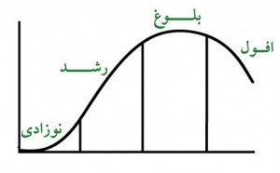
مدیریت استراتژیک تکنولوژی
استراتژی زیرسیستم های تکنولوژی
استراتژی چرخه عمر تکنولوژی
فرآیند ایجاد تکنولوژی تا زمانیکه این تکنولوژی از بین می رود را می توان در قالب نمودار زیر که به چرخه عمر تکنولوژی معروف است ، نشان داد.

Slide 58
مدیریت استراتژیک تکنولوژی
استراتژی زیرسیستم های تکنولوژی
استراتژی چرخه عمر تکنولوژی
طبق این نمودار:
دوره جنینی: فقط ایده تکنولوژی تا حدی تجاری شده و هنوز تکنولوژی وارد بازار نشده است.
دوره رشد:تکنولوژی اولین در حال ورود به بازاراست،سرعت رشدتکنولوژی بسیاربالاست.
بلوغ: تکنولوژی به حد بالای رشد رسیده و فروش بالایی دارد ، سرعت رشد کاهش می یابد.
کهولت:رشد تکنولوژی متوقف شده و رو به کاهش می گذارد.

Slide 59
مدیریت استراتژیک تکنولوژی
استراتژی زیرسیستم های تکنولوژی
استراتژی چرخه عمر تکنولوژی
کیه زا چهار نوع استراتژی برای تکنولوژی با توجه به چرخه عمر آن معرفی می کند:
۱. تعمیق صلاحیت : سرمایه گذاری روی تکنولوژی های پایه و تقویت تکنولوژی های موجود.
۲. تمهید صلاحیت : مربوط به تکنولوژی های در دسترس فعلی شرکت است که قابلیت فراوانی برای خلق کاربرد های جدید دارد.
۳. تجدید و تخریب صلاحیت: با هدف کسب تکنولوژی های جدید صورت می گیرد که ظرفیت ایججاد خوشه های جدید را در آینده دارد.
۴. تکمیل صلاحیت: سرمایه گذاری روی تکمیل صلاحیت موجود در ترکیبات کاربردهای تکنولوژی به منظور ادغام با مجموعه تکنولوژی های فعلی است تافرصت های بازاری جدید ایجاد شود.

Slide 60
مدیریت استراتژیک تکنولوژی
استراتژی زیرسیستم های تکنولوژی
استراتژی های همکاری تکنولوژی بین سازمانی
داخلی
کانون توجه
خارجی
عقلایی
سازمان
طبیعی
عینی
فرض های فلسفی
ذهنی
باز
کم
بنیادی
تکمیل صلاحیت | تمهید صلاحیت
تعمیق صلاحیت | تجدید و تخریب صلاحیت
سیستم
تغییرات
کنترل
بسته
شدید
تدریجی

Slide 61
مدیریت استراتژیک تکنولوژی
استراتژی زیرسیستم های تکنولوژی
نقشه هماهنگی استراتژی های تکنولوژی
استراتژی های تکنولوژی ، استراتژی های سطح وظیفه ای هستند که باید با استراتژی های سطح سازمان و سطح کسب و کار هماهنگ باشند . بدین منظور باید از استراتژی های سطوح بالاتر به منظور ایجاد هماهنگی میان استراتژی های مختلف تکنولوژی بهره گیریم .

Slide 62
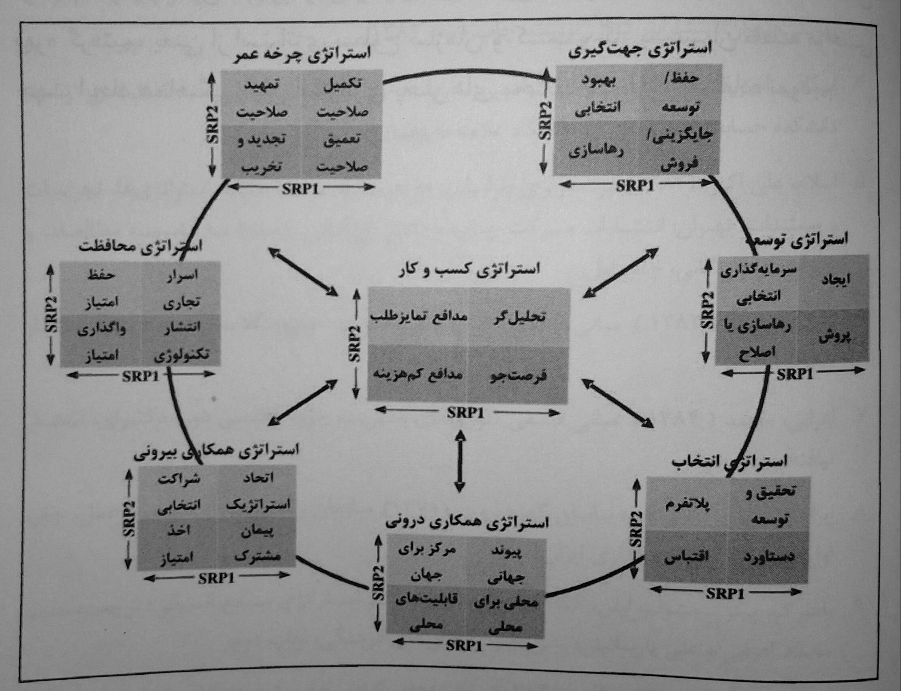
مدیریت استراتژیک تکنولوژی
استراتژی زیرسیستم های تکنولوژی
نقشه هماهنگی استراتژی های تکنولوژی

Slide 63
انتقال تکنولوژی
تعریف
انتقال تکنولوژی فرآیندی است که جریان تکنولوژی از یک منبع به یک گیرنده را میسر می سازد . در این مورد منبع ، مالک یا دارنده دانش است ؛ درحالیکه دریافت کننده ، ذینفع چنین دانشی است . منبع می تواند یک فرد ، شرکت یا کشور باشد.
فرآیندی است که توسط آن علم و تکنولوژی از یک فرد یا گروه به یک فرد یا گروه دیگری که از آن دانش جدید برای انجام کارها به روش خود بهره می گیرد منتقل می شوند (جین و تریاندیس 1990).
فرآیند آماده کردن تکنولوژی طراحی شده برای یک هدف سازمانی ، جهت استفاده در سازمانهای دیگر و برای اهداف بالقوه مفید دیگر (ناسا 1995).

Slide 64
انتقال تکنولوژی
طبقه بندی
انتقال بین المللی تکنولوژی
انتقال منظقه ای تکنولوژی
انتقال تکنولوژی میان شرکتی
انتقال تکنولوژی درون شرکت

Slide 65
انتقال تکنولوژی
کانال های جریان تکنولوژی
کانال های عمومی : فرآیند انتقال تکنولوژی ناخواسته و بدون مشارکت و درگیری مستمر منبع آغاز می شود . اطلاعات بدون محدودیت استفاده یا به شکل محدوددراختیار مردم قرار می گیرد . آموزش های نظری و عملی ، انتشارات ، کنفرانس ها از جمله این کانال ها هستند.
کانال های مهندسی معکوس : میزبان یا دریافت کننده تکنولوژی می تواند رمز یک تکنولوژی را بگشاید و به قابلیت تکثیر آن دست یابد . این امر درصورتی ممکن است که میزبان دانش این کار را نداشته باشد و حقوق مالکیتی یا معنوی تکنولوژی نقض نشود. محدودیت این روش در این است که دانش طراحی را بدست گیرندگان نمی دهد.
کانال های برنامه ریزی شده : انتقال تکنولوژی خواسته و عمدی و برطبق یک فزآیند برنامه ریزی شده و با جلب رضایت صاحب تکنولوژی انجام می شود.

Slide 66
انتقال تکنولوژی
انتقال تکنولوژی بین المللی
مدل سنگاپور (عوامل موثر بر موفقیت ):
برقراری / حفظ یک دولت سالم و کارا که مورد احترام همه باشد ، قدردانی و ارج نهادن فرآیند توسعه ، مبارزه با فساد
پرهیز از اختلافات درونی و به منظور حفظ یکپارچگی ملی
اتکا و توجه به نقاط قوت کشور مثل کشاورزی ، فراوانی نیروی کار .
ترغیب پس انداز به منظور افزایش سرمایه ملی و سرمایه گذاری و پرهیز از استقراض خارجی .
تشویق پروژه های خانوادگی و صنعت داخلی داخلی به خلق فرصت های اقتصادی و جلوگیری از مهجرت مردم به شهرها
جلوگیری از به هدر رفتن منابع در پروژه های کلان
ترغیب سرمایه گذاران کوچک و چندملیتی ها
ترویج تولید
طراحی و توسعه استراتژی های موثر برای انتقال تکنولوژی

Slide 67
انتقال تکنولوژی
انتقال تکنولوژی بین المللی
انتقال تکنولوژی در تایوان
ایجاد یک موسسه غیرانتفاعی تحقیق و توسعه غیرانتفاعی ITRI
کمک این موسسه برای انتقال یا توسعه تکنولوژی
ایجاد یک پارک صنعتی برای عملیات اجرایی طرح
اتکای بسیار زیاد به نیروهای تحصیل کرده و ایجاد انگیزه برای آنها به منظور بازگشت به کشور
ایجاد هماهنگی بین ارگان های دولتی و موسسات غیر انتفاعی و صنایع خصوصی عامل اصلی موفقیت تایوان بشمار می رود. ضمن اینکه انتقال تکنولوژی از طریق مردم به این صورت که افراد تحصیل کرده خارج از کشور را برای بازگشت ترغیب کنند ، یک سازوکار بسیار موثر بوده است.

Slide 68
انتقال تکنولوژی
انتقال تکنولوژی ملی در آمریکا
دولت فدرال آمریکا پس از افت قدرت رقابتی آمریکا در دهه های 70 و 80 درمورد نحوه نشر تکنولوژی خود بازنگری های اساسی پدید آورد. بدین طریق انتقال تکنولوژی را از جاییکه خلق شده به جاییکه می تواند به نحو مطلوب و موثرتری به کار رود آغاز کرد.
ناسا یک شبکه ارتباط ملی متشکل از مراکز انتقال تکنولوژی ایجاد کرده است. اقدامات دیگر ناسا در این زمینه شامل :
انتشار اخبار نوآوری های جدید از طریق مجله Tecbiefs
طراحی رهنمودهایی برای توافق در زمینه مشارکت و سرمایه گذاری در توسعه تکنولوژی و ارتقاء توسعه اقتصادی منطقه ای و محلی
تامین مالی و هدایت چند مرکز انتقال تکنولوژی دانشگاهی

Slide 69

انتقال تکنولوژی
انتقال تکنولوژی ملی در آمریکا
شبکه ارتباطی ملی ناسا
این شبکه و دفاتر انتقال تکنولوژی تحت حمایت مالی ناسا موظف به انتقال به موقع پیشرفت های حاصل از برنامه های هوا و فضای ناسا و دیگر موسسات تحقیق و توسعه فدرال به کلیه کاربردهای علمی موجود در سراسر آمریکا می باشند.
1. مراکز میدانی ناسا : هر یک از این مراکز یک دفتر انتقال تکنولوژی دارد که وظیفه آن هماهنگ کردن و مدیریت طیف کاملی از فعالیت های انتقال تکنولوژی است؛ فعالیت هایی چون گزارش تکنولوژی های جدید ، مساعدت فنی ، پروژه های مشارکتی و اطلاع رسانی صنعتی.
2. مراکز منطقه ای انتقال تکنولوژی : کارشناسان انتقال تکنولوژی در این مراکز خدمات مشاوره ای فنی می دهند . این مراکز به کارفرمایان صنایع واقع در مناطق تحت پوشش ، در زمینه یافتن ، ارزیابی و تجاری سازی تکنولوژی طراحی شده توسط ناسا و مراکز تحقیق و توسعه فدرال کمک می کنند.

Slide 70

انتقال تکنولوژی
انتقال تکنولوژی ملی در آمریکا
شبکه ارتباطی ملی ناسا
مرکز ملی انتقال تکنولوژی : یک مرکز اطلاعات و کاوش ملی برای انتقال تکنولوژی است و در زمینه های آموزش ، برنامه ریز و اطلاع رسانی خدمات ارائه می دهد .
مرکز تجزیه و تحلیل اطلاعات زمینی: با هدف پشتیبانی از فرآیند توزیع و انتقال از راه دور تکنولوژی و داده های مربوط به سیستم های اطلاعات و سنسورها خدمات ارائه می دهد.
تیم کاربرد تکنولوژی : شناسایی و حل مشکلات اساسی موجود در تکنولوژی فعال ناسا ، طراحی پروژه های مشارکتی و ایجاد روابط برای حل مشکلات بخش صنعت کشور.

Slide 71
انتقال تکنولوژی
انتقال تکنولوژی ملی در آمریکا
شبکه ارتباطی ملی ناسا
مرکز اطلاعات و مدیریت نرم افزاری: برنامه انتقال تکنولوژی ناسا برای جمع آوری و مستندسازی تکنولوژی های نرم افزاری تولید شده توسط ناسا و نشر و توزیع آن میان سازمان های علمی دولتی و خصوصی آمریکا .
7. مرکز اطلاعات هوافضا: دریافت آدرس های پستی صنایع و دیگر سازمان ها و افراد علاقه مند و ارسال نشریات فرایند انتقال تکنولوژی ناسا ، ارائه پاسخ به پرسش های مطرح شده در زمینه انتقال تکنولوژی ، ارتباط بین سازمان ها و مراکز توسعه تکنولوژی یا منابع آن و پشتیبانی از تمام مراکز ناسا از طریق یک سیستم متمرکز انتقال تکنولوژی .

Slide 72
انتقال تکنولوژی
انتقال میان شرکتی تکنولوژی
شرکتی که در تلاش است تکنولوژی را از یک محل به محل دیگر یا از یک بخش به یک بخش دیگر انتقال دهد باید فرآیند انتقال تکنولوژی را به شیوه ای منظم و مطلوب انجام بدهد . برای موفق شدن این شرکت این فرآیند باید زیرساخت بازم شامل تسهیلات و محل ها ، تجهیرات و پرسنل وجود داشته باشند . به علاوه ممکن است یک تیم انتقال برای این فرآیند لازم باشد (براوسر 1987).
پروژه های انتقال تکنولوژی ممکن است به دو تیم نیاز داشته باشند یکی در منبع و دیگری در طرف دریافت کننده . هرتیم توسط یک نفر اداره شده و بسته به پیچیدگی تکنولوژی و اندازه پروژه از چند متخصص تشکیل شده است .

Slide 73
انتقال تکنولوژی
انتقال میان شرکتی تکنولوژی
برای ایجاد یک تیم انتقال تکنولوژی رعایت موارد زیر مفید است :
هرچه تیم کوچکتر باشد ، عملکردش بهتر است
برقراری فضایی آکنده از اعتماد و رقابت سالم
تشکیل تیم کاری و ایجاد انگیزش
درک زنجیره کانال های فرماندهی و ارتباطی توسط همه اعضا
انتخاب درست اعضای تیم برای وظایف محوله.

Slide 74
انتقال تکنولوژی
انگیزه های انتقال تکنولوژی:
انگیزه های انتقال دهنده تکنولوژی:
کسب سود
فروش تکنولوژی منسوخ شده
رقابت با سایر شرکت ها و تسخیر بازار
آزمون تکنولوژی در کشور های دیگر
انتقال تکنولوژی هایی که موجب آلودگی محیط زیست است
برقراری روابط بین المللی

Slide 75
انتقال تکنولوژی
انگیزه های انتقال تکنولوژی:
انگیزه های گیرنده:
توسعه اقتصادی و اجتماعی
تولید کالا وخدمات و ایجاد اشتغال
تبدیل مواد اولیه و جلوگیری از صادرات آنها
گران بودن سرمایه گذاری در امر پژوهش و تحقیق
قطع وابستگی اقتصادی
استقلال ملی

Slide 76
انتقال تکنولوژی
انتقال موفقیت آمیز تکنولوژی
تبلور تكنولوژي (بومي شدن تكنولوژي) :گيرنده تكنولوژي پس از جذب تكنولوژي و كسب آمادگي هاي لازم و ايجاد تواناييهاي طراحي ، قادربه سازگاري تكنولوژي وارداتي با شرايط بومي و تغيير و تطابق فرايندهاي توليد محصول ،اطلاعات دانش فني و مديريت سازماندهي با شرايط جديد باشد.
انتقال موفق تکنولوژي نيازمند يک سري مقدمات و زيرساخت­هايي است که گيرندة تکنولوژي بايد به آنها مجهز باشد. از جملة اين موارد مي­توان به آشنايي گيرندة تکنولوژي با معادلات حاکم بر رفتار دهندة تکنولوژي، شناخت کامل تکنولوژي، آشنا بودن با روش­هاي انتقال و در نهايت داشتن برنامه در امر انتقال اشاره کرد.
به خصوص، انتخاب روش مناسب انتقال تکنولوژي از اهميت زيادي برخوردار است.

Slide 77
انتقال تکنولوژی
انتقال موفقیت آمیز تکنولوژی
ازمهمترين عوامل موثر در انتقال موفقيت آميز تكنولوژي كشورهاي تازه صنعتي شده ،عبارتند از:
1-مديريت كارا و موثر.
2-همكاري نزديك بين مراكز تحقيقاتي و صنايع.
3-توجه به فعاليتهاي تحقيق وتوسعه.
4-دردسترس بودن بازار كافي.
5- قابليت و ظرفيت جذب كشور گيرنده تكنولوژي.
6- حمايت موثر دولت.
7-تمايل انتقال دهنده و گيرنده تكنولوژي .
8- سياست توسعه صادرات.

Slide 78
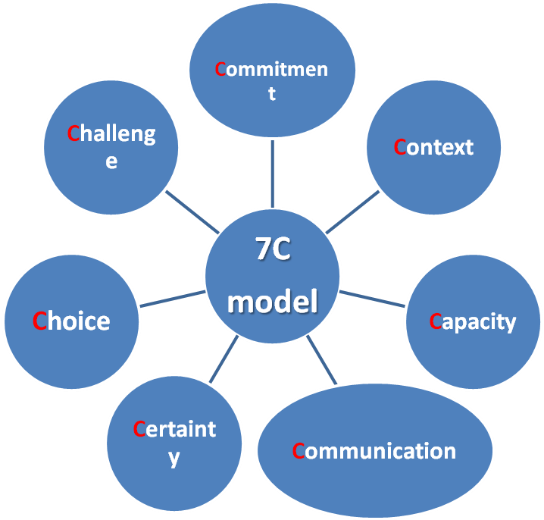
انتقال تکنولوژی
انتقال موفقیت آمیز تکنولوژی
مدل 7C در انتقال تکنولوژی

Slide 79
انتقال تکنولوژی
انتقال موفقیت آمیز تکنولوژی
مدل 7C در انتقال تکنولوژی
1. زمینه (context ) : انتقال تکنولوژی در خلاء اتفاق نمی افتد. عملکرد یک تکنولوژی انتقال یافته به دامنه وسیعی از عوامل وابسته است:
عملکرد تکنولوژی به طور محسوسی تحت تاثیر زیرساخت های پشتیبانی و دسترسی به مهارت های مدیریتی، نظارت و تعمیرات قرار دارد.
تکنولوژیی که دریک دوره زمانی واجد شرایط است الزاماً برای دوره های دیگر مناسب نخواهد بود.
ضوابط عملکردی تکنولوژی ممکن است در نتیجه اطلاعات جدید و یا تغییر ارزش و نگرش، تغییر کند.
۲. چالش ها (Challenges): موانع زیادی بر سر راه انتقال تکنولوژی قرار دارد. طبیعت و شدت چنین چالش هایی به مواردی نظیر شرایط محیطی غالب، تنوع تکنولوژی، کاربردهای خاص آن و ویژگی های تامین کننده و گیرنده تکنولوژی بستگی دارد:
عدم منبع یابی مناسب برای تکنولوژی
موانع محیطی بر سر راه عملکرد بهینه تکنولوژی
اطلاعات ناکافی و غیرقابل اطمینان و...

Slide 80
انتقال تکنولوژی
انتقال موفقیت آمیز تکنولوژی
مدل 7C در انتقال تکنولوژی
3. انتخاب(Choice):
الزامات گوناگون در انتخاب تکنولوژی مناسب:
نیازها بایستی تعریف، ثبت و درک شوند.
گزینه های گوناگون برای تکنولوژی های مناسب (از لحاظ محیطی، اقتصادی و اجتماعی) بایستی مد نظر قرار گیرند.
روشهای منطقی و کاربردی جهت تسریع انتخاب تکنولوژی بهینه به کار گرفته شود.
توانایی لازم برای استفاده از تمام ظرفیت های بالقوه تکنولوژی بدون آثار مخرب جانبی بایستی وجود داشته باشد.

Slide 81
انتقال تکنولوژی
انتقال موفقیت آمیز تکنولوژی
مدل 7C در انتقال تکنولوژی
4. اطمینان(Certainty):
پائین بودن سطح اطمینان و در پی آن افزایش ریسک، چه واقعی و چه درک شده، هر دو از موانع عمده بر سر راه انتقال تکنولوژی به شمار می روند.
عوامل کلان اقتصادی که نشان دهنده عدم قطعیت پایین می باشند ؛
تورم پائین
نرخ پایدار و واقعی ارز و بهره
قیمت گذاری واقعی بر مبنای داده ها و فرآیند ایجاد تکنولوژی
حذف کنترل همه جانبه دولت
امکان انتقال آزاد سرمایه
بازار رقابتی
سیاست های شفاف سرمایه گذاری خارجی و تجارت آزاد

Slide 82
انتقال تکنولوژی
انتقال موفقیت آمیز تکنولوژی
مدل 7C در انتقال تکنولوژی
ارتباطات(Communication):
زنجیره انتقال تکنولوژی هم از لحاظ زمانی و هم فاصله عموماً بلند می باشد. بنابراین ارتباطات اثر بخش یکی دیگر از اجزای حیاتی در فرآیند انتقال موفق تکنولوژی به شمار می رود.
سیستم های مدیریت اطلاعات(IMSs) ابزارهای مدیریت دانش و شبکه های رسمی و غیر رسمی چه به صورت متمرکز و چه پراکنده همگی نقش موثری در این فرآیند ایفا می کنند.

Slide 83
انتقال تکنولوژی
انتقال موفقیت آمیز تکنولوژی
مدل 7C در انتقال تکنولوژی
۶. ظرفیت(Capacity):
میزان ظرفیت برای انتقال تکنولوژی تا چه حدی می باشد. ارتقا انتقال تکنولوژی که موجب توسعه پایدار می گردد به شدت وابسته به خلق شرایط مناسب است. مهمترین عوامل اثر گذار بر میزان ظرفیت در انتقال تکنولوژی به ترتیب عبارتند از ؛دولت ، موسسات مالی ، بیمه ، سازمانهای چند ملیتی و...
شرایط زیر نقش سازنده ای در انتقال تکنولوژی و تامین ظرفیت اثر گذارند :
• بازار آزاد و رقابتی
• خصوصیات عملکردی جامع و معتبر تکنولوژی
• متخصصین بی طرف مسائل مالی
• سیاست های مناسب برای کنترل ریسک
۷) تعهد: (commitment)

Slide 84
انتقال تکنولوژی
انتقال موفقیت آمیز تکنولوژی
مدل 7C در انتقال تکنولوژی
۷. تعهد: (commitment):
ارائه دهندگان تکنولوژی می بایست با تعهد کامل، در جهت غلبه بر چالش ها، فراهم آوردن تکنولوژی مناسب و شایسته برای کاربران، ایجاد اطمینان و کاهش ریسک، بهبود ارتباطات بین اعضای درگیر در فرآیند انتقال و تقویت زیرساخت های محیطی ظرفیت های لازم برای انتقال تکنولوژی را فراهم آورند.

Slide 85
انتقال تکنولوژی
انتقال موفقیت آمیز تکنولوژی
فعالیت های کلیدی برای ایجاد بهتر مدل 7cعبارتند از:
برآورد نیاز ها و کاستی ها، شناسایی سازمان ها و نمایندگی های وابسته و حمایت آنان در جهت بهبود.
ارزیابی و تقویت سیاست هایی که موجب بهبود محیط انتقال می شوند.
ارتباطات و تعامل بهتر و اثربخش تر بین بخش های کلیدی دولت.
مساعدت، همکاری و هماهنگی درون و میان دولت ها.
محترم شمردن حقوق مالکیت و پایبندی به قراردادهای قانونی.
حمایت سیاسی از برنامه ها و سازمان های درگیر در انتقال تکنولوژی.
ایجاد انگیزه های اقتصادی و تشویق بخش خصوصی به سرمایه گذاری در این زمینه.
بهبود ظرفیت های موجود.
ترسیم و تعیین نقش بخش خصوصی و دولتی گیرنده و انتقال دهنده تکنولوژی. آورند.

Slide 86
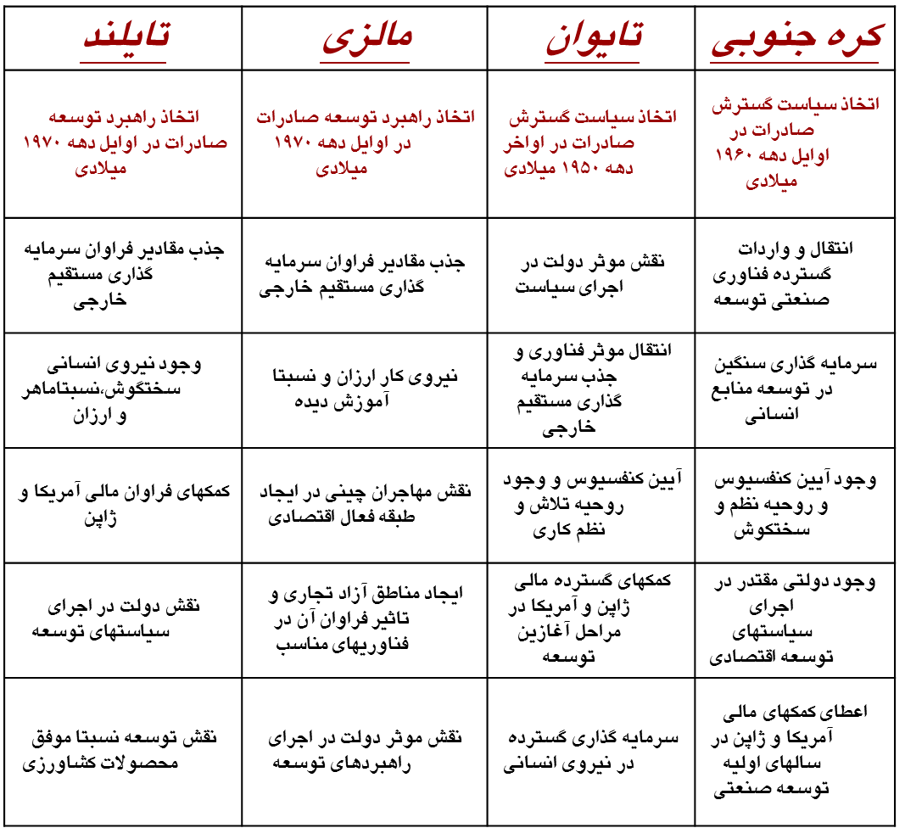
انتقال تکنولوژی
عوامل کلیدی موفقیت در توسعه کشورهای شرق آسیا:

Slide 87
انتقال تکنولوژی
انتقال موفقیت آمیز تکنولوژی
عوامل کلیدی موفقیت در انتقال تکنولوژی در ژاپن
اولویت واردات تکنولوژی با سرمایه گذاری در بخش هایی که قادر باشند با بهبود کیفیت کالا و تولید بیشتر منجر به صادرات و بهبود تراز تجاری گردند.
توجه به تکنولوژی هایی که در توسعه صنایع استراتژیک موثرند.
مشارکت فعال در کلیه مراحل فرآیند انتقال تکنولوژی از مذاکره و طراحی گرفته تا راه اندازی و تولید.
آشنایی کامل با تکنولوژی وارداتی، اصلاح معایب آن و تحول و بهبود تکنولوژی.
سیاست نامتمرکز انتقال تکنولوژی چه در سرمایه گذاری و چه در اجرا.
همیاری و انطباق تکنولوژی های جدید بویژه برای صنایع متوسط و کوچک توسط موسسات پژوهشی که هزینه های سرمایه ای آنها توسط دولت و نیز شرکت ها و مقامات محلی تامین می گردد.
توسعه ظرفیت های جذب و تجاری سازی تکنولوژی وارداتی.
انتقال تکنولوژی در مراحل اولیه (تحقیقات کاربردی و توسعه ای) و خرید حق اختراعات.
استفاده گسترده از روش های غیر رسمی انتقال تکنولوژی از جمله مبادلات علمی و فنی، بازدید از نمایشگاه ها و مراکز علمی و فنی و...

Slide 88
انتقال تکنولوژی
عوامل محدود کننده انتقال تکنولوژی
مهمترین موانع انتقال تکنولوژی در جهان سوم:
ساختار نامناسب سیاسی و اجتماعی
کوچک بودن طبقه متوسط جامعه
بی سوادی
افزایش جمعیت و عدم استفاده بهینه از نیروی انسانی
عوامل فرهنگی
ضعف نظام آموزشی
وابستگی
غارت منابع کلیدی جهان سوم
عوامل زیر ساختاری: حمل و نقل ، ارتباطات ، تاسیسات مربوط به انرژی ، آموزشی و اطلاعاتی

Slide 89

منابع
UNEP-IETC, "Technology Transfer: The Seven Cs for the Successful Transfer and Uptake of Environmentally Sound Technologies" Osaka, Japan: The UNEP International Environmental Technology Centre, January 2004.
خلیل ، طارق ؛ "مدیریت تکنولوژی"،انتشارات دفتر پژوهش های فرهنگی ، تهران ، 1393.
اعرابی، سیدمحمد؛ «استراتژی تکنولوژی"،انتشارات مهکامه، تهران ، 1393.
قربان پور، یوسف؛ "موانع انتقال تکنولوژی در جهان سوم"، فصلنامه سیاسی اقتصادی، شماره ١٥٣، ص٢٧٨.
سلامی، رضا؛ "بررسی علل و عوامل موفقیت در گسترش صادرات و تجارت کشورهای شرق آسیا"، ماهنامه رهیافت،شماره ٢٣،پائیز ١٣٧٩، ص٧٦
علی احمدی، علیرضا؛ توکلی، علیرضا؛ "نگرش جامع به انتقال تکنولوژی"، ماهنامه تدبیر، شماره ١٠٩، دی ماه ٧٩، ص١٨
اسماعیل زاده، نیما؛ "اصول و مبانی موفقیت در انتقال تکنولوژی"، ماهنامه رازی، سال شانزدهم، شماره ١٨٠، بهمن ٨٣، ص٤٣
عابدی، زهرا؛ "تنگناهای ساختاری علمی-صنعتی تکنولوژیک کشور و راهبردهای لازم برای انتقال و توسعه موفق تکنولوژی"، ماهنامه رهیافت،شماره ٢٠،بهار١٣٧٨، ص٤٢
حاج فتحعلیها،عباس؛“توسعه تکنولوژی“،انتشارات دانشگاه علامه طباطبایی،چاپ اول
شهیدی،محمد تقی؛“انتقال تکنولوژی و صنعتی کردن کشورهای در حال توسعه“.انتشارات دانشگاه تهران.1371

Slide 90

Yaseramiri.blog.ir

